Slide 1
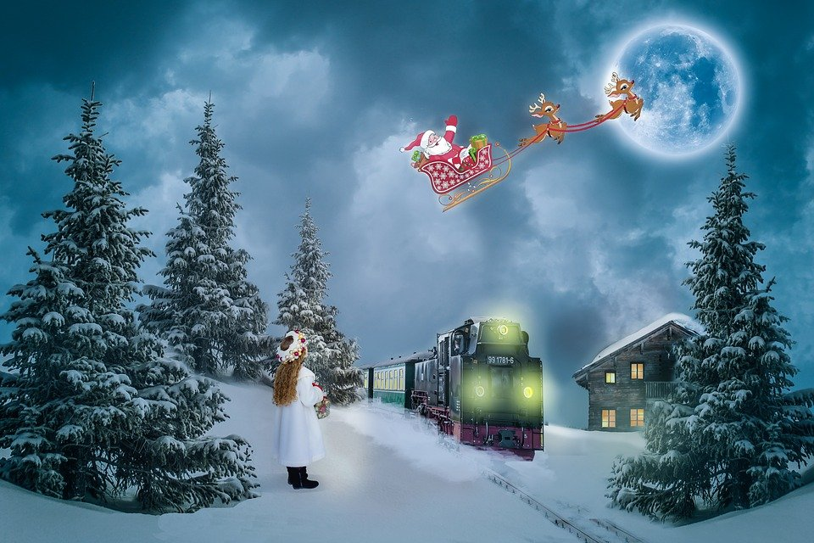
NATALE E’ UN DONO!
a cura degli alunni delle CLASSI QUINTE della scuola primaria di « VIA DEL SOLE »
IC CROSIA-MIRTO 21 dicembre 2020

Slide 2
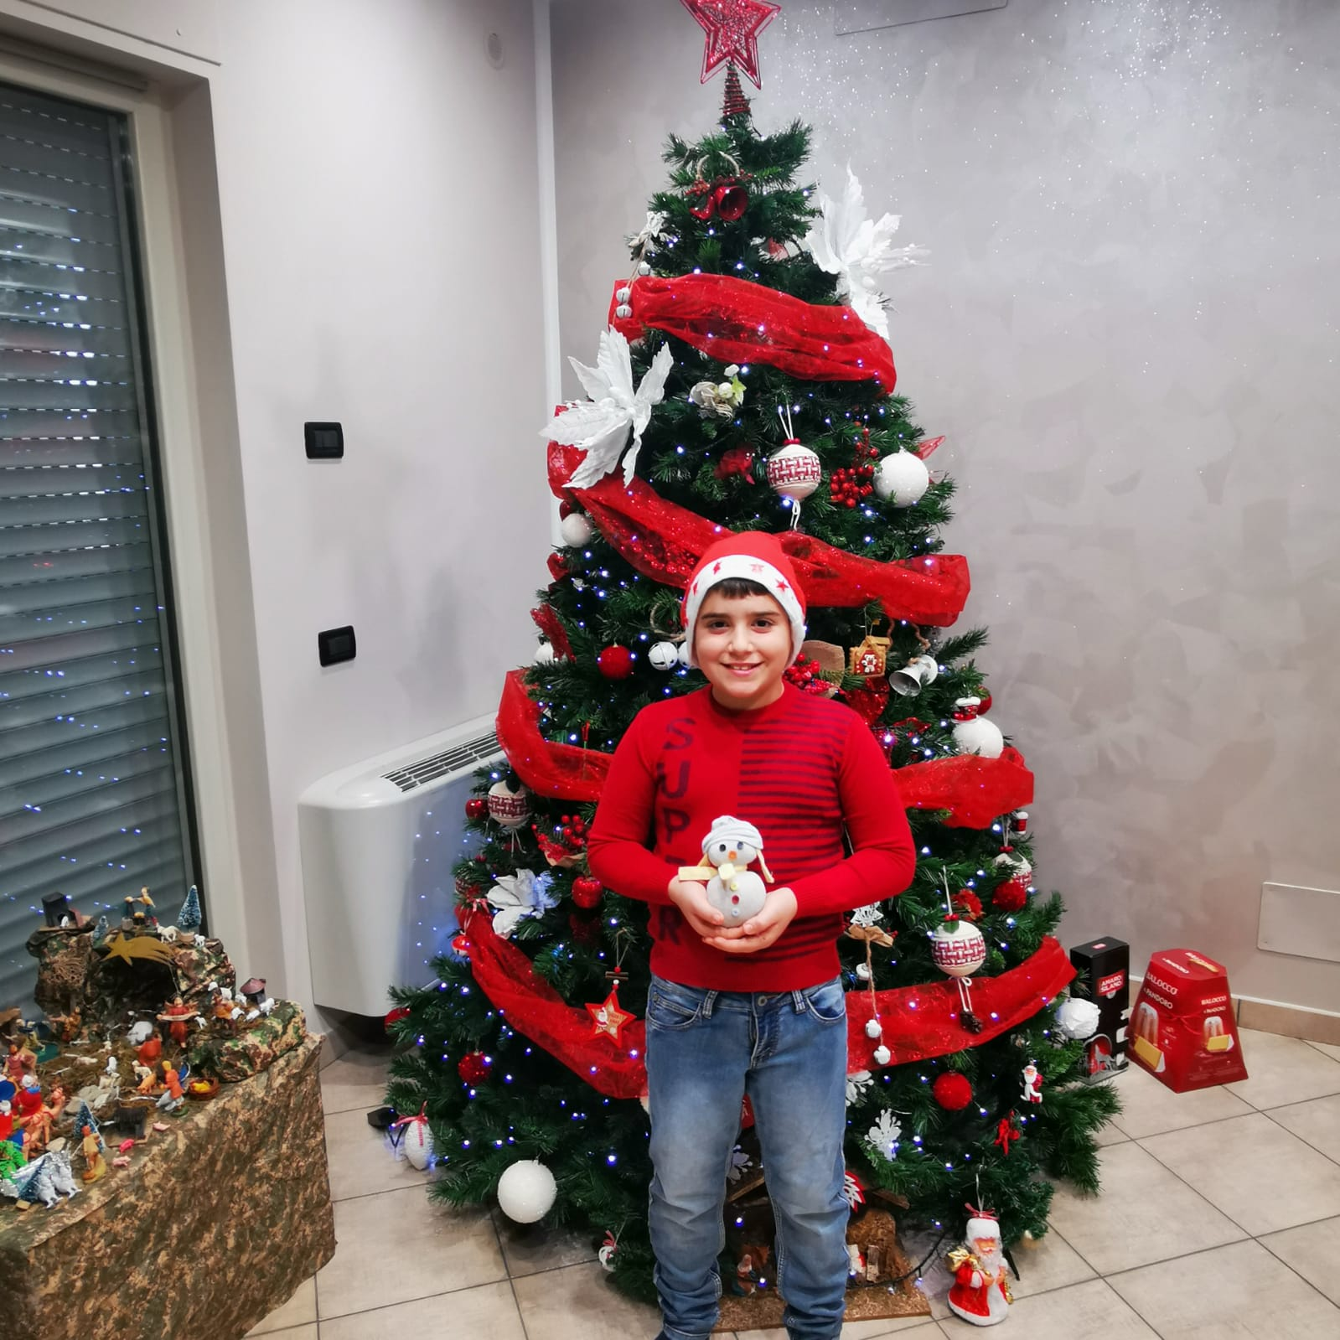
Il Natale è la festa più attesa dell’ anno non solo da noi ragazzi ma da tutti…
Forte Matteo
Russo Francesco

Slide 3
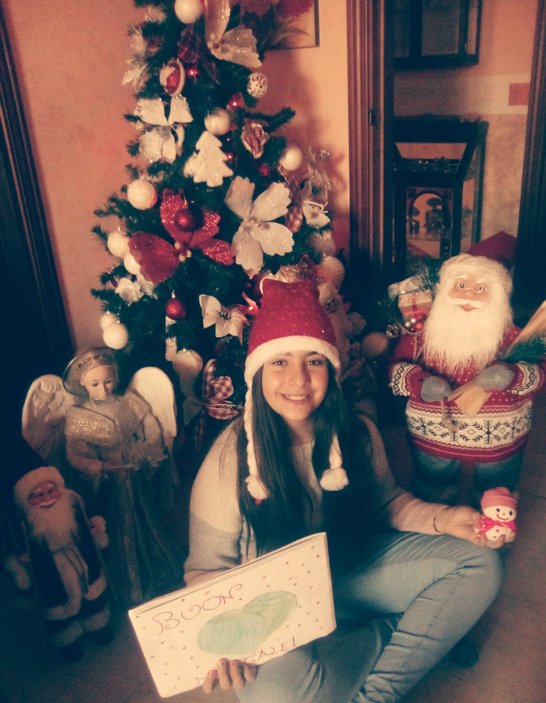
A Natale improvvisamente ci sentiamo più buoni e ci ricordiamo di chi è meno fortunato di noi e magari perché no…ci adoperiamo con piccoli gesti di solidarietà !
Caterina Caligiuri
Giusy Celestino

Slide 4
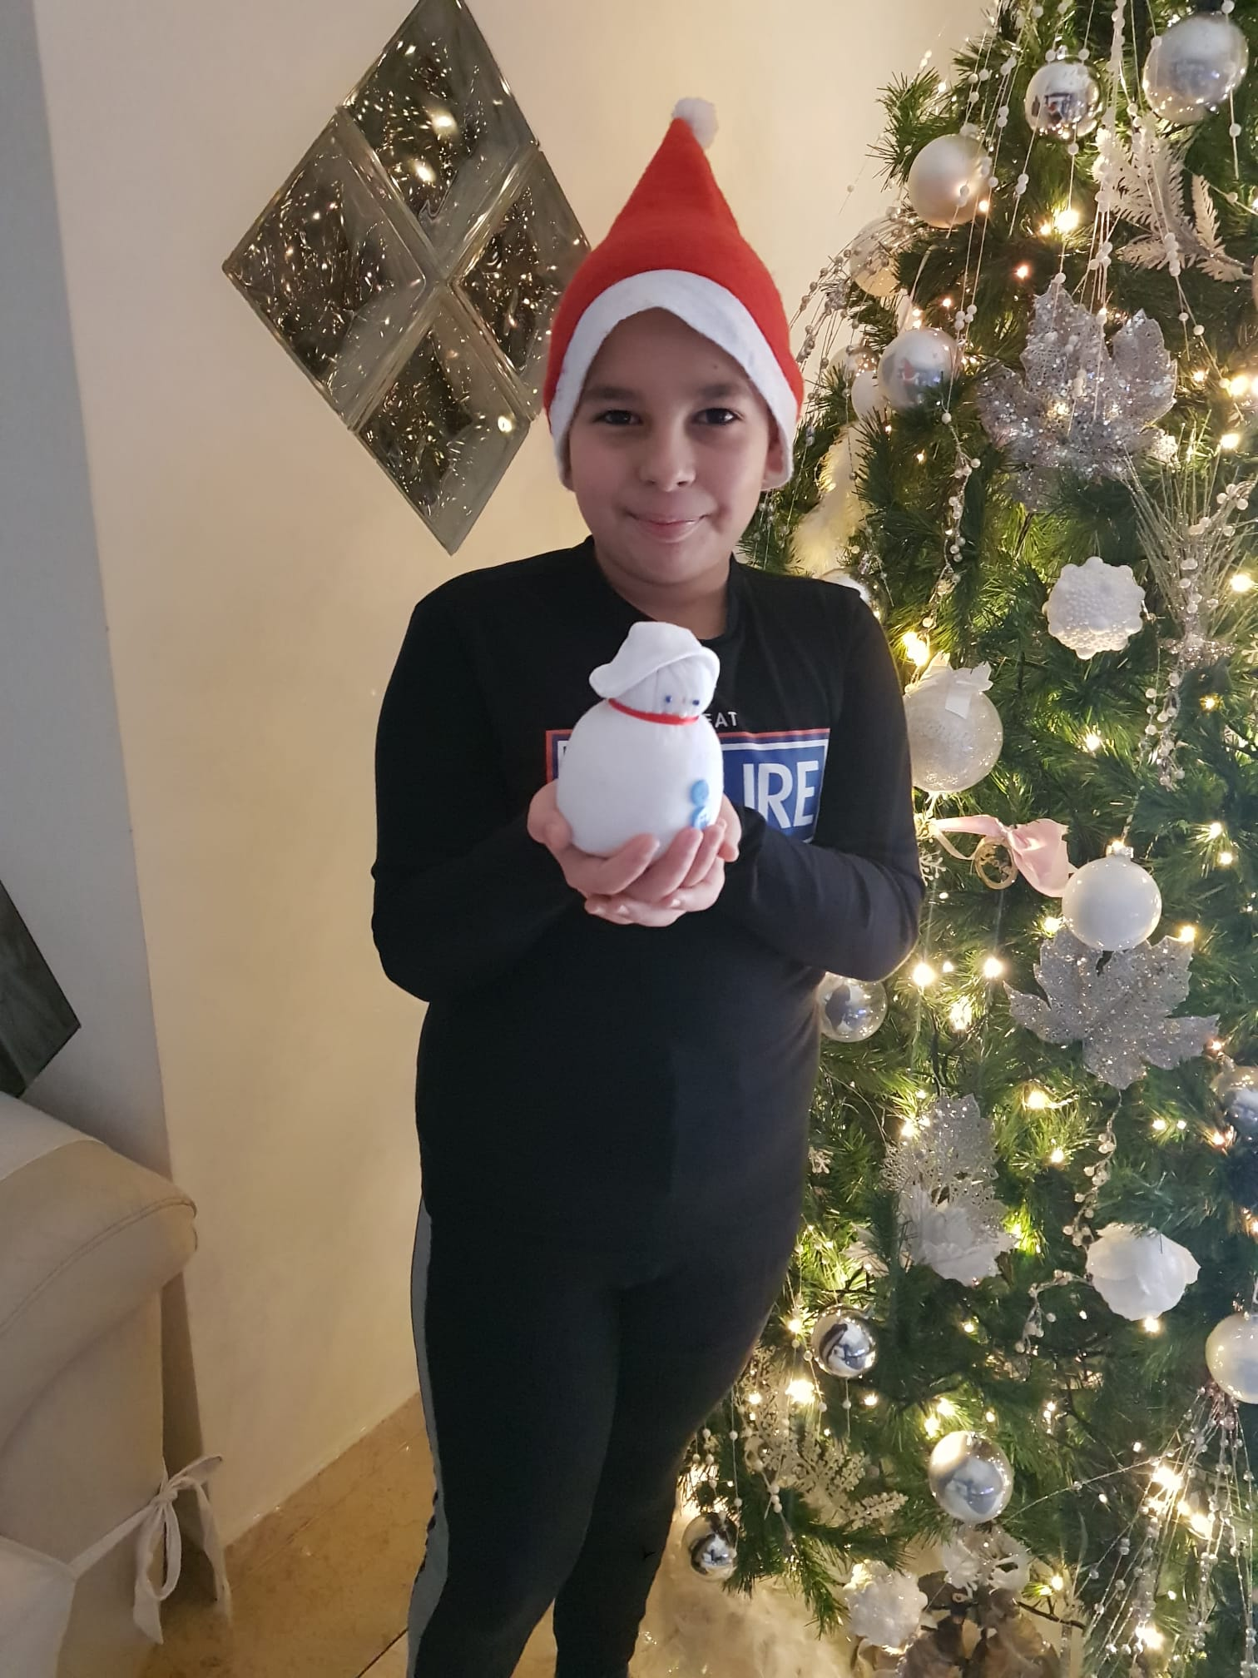
Natale 2020 sarà per tutti un natale particolare …ma con il calore e l’ affetto della famiglia sarà ugualmente un magico natale…
Diego Campana
Gerardo Boccuti

Slide 5
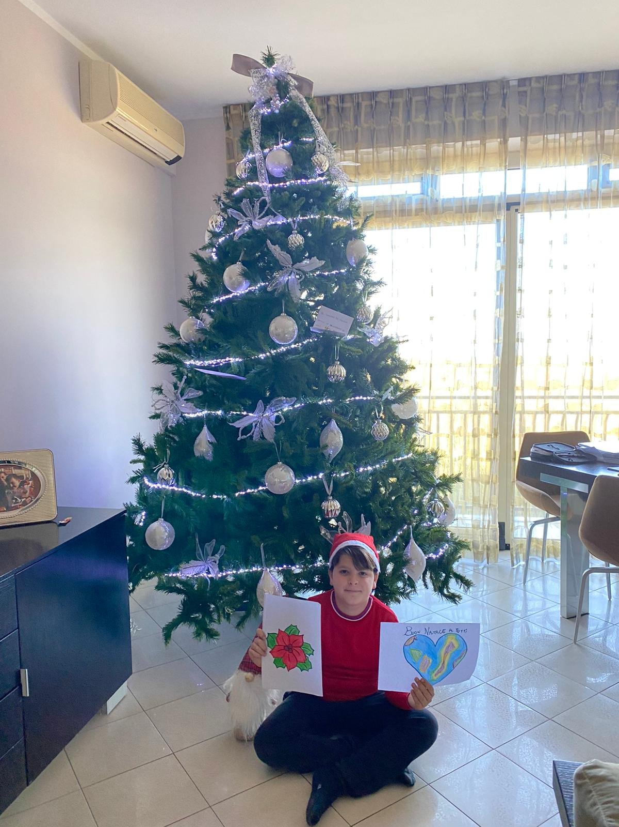
Questo periodo che stiamo vivendo ci porta a riscoprire l’ essenziale che avevamo forse perso di vista…
Gennaro Campana
Gennaro Caligiuri

Slide 6
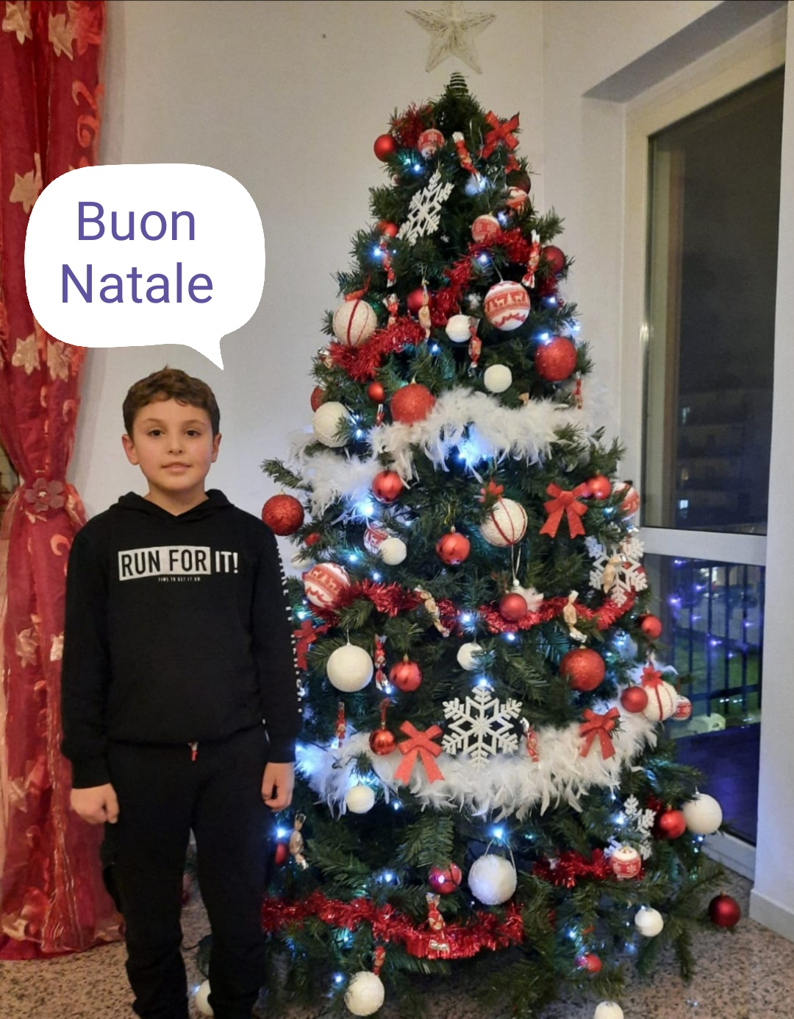
Facciamo tesoro di questo tempo di riflessione per scoprire i valori autentici del natale
Giuseppe Forciniti
Domenico Aurea

Slide 7
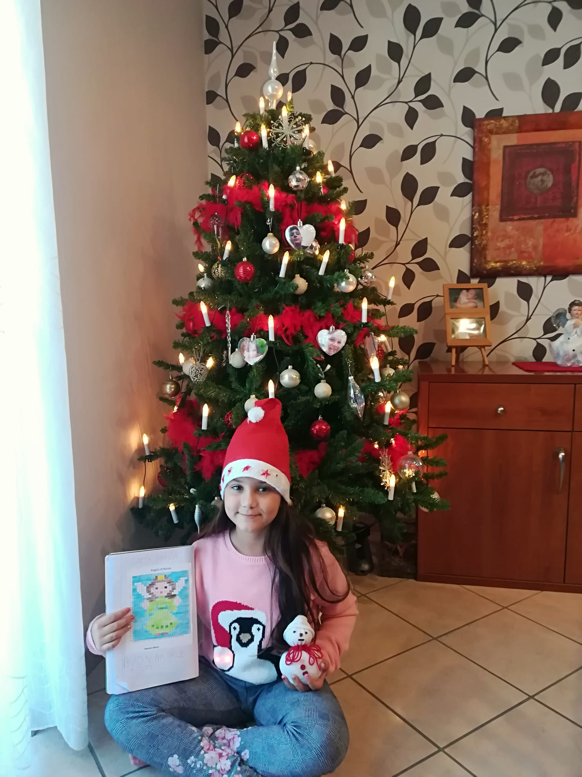
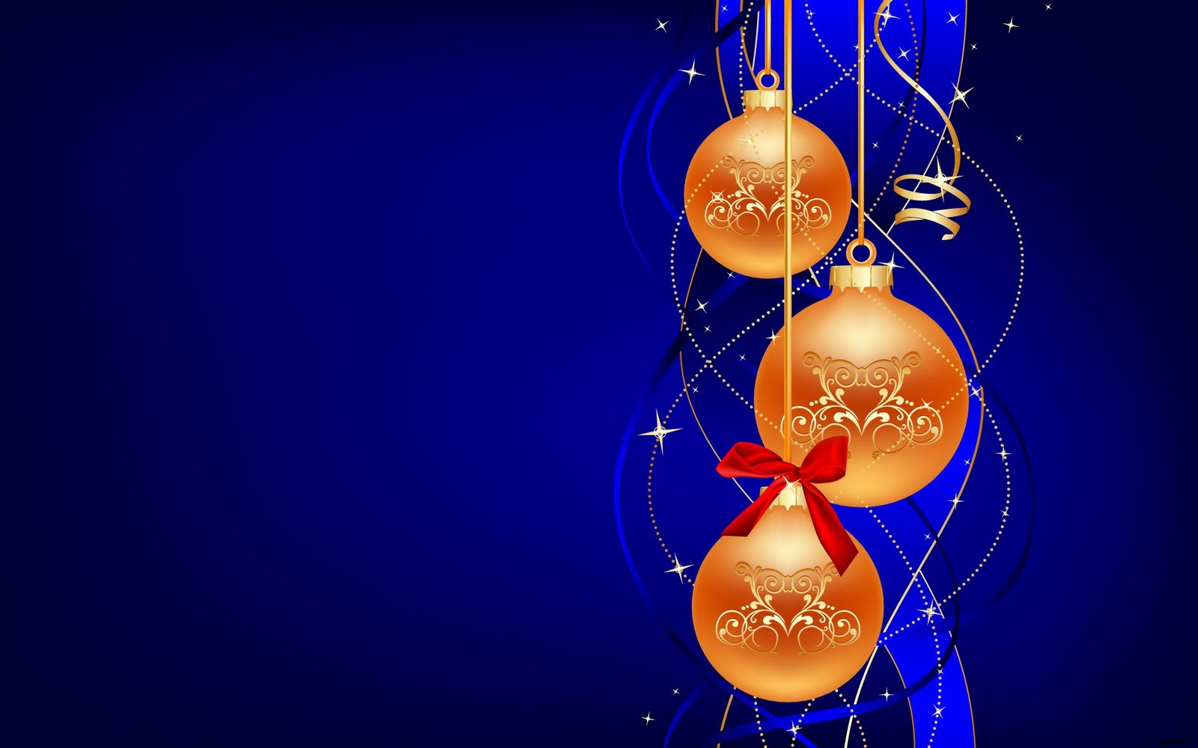
Prendiamo un sorriso e regaliamolo a chi non l’ ha mai avuto…
Michele Groccia
Greta Romano

Slide 8
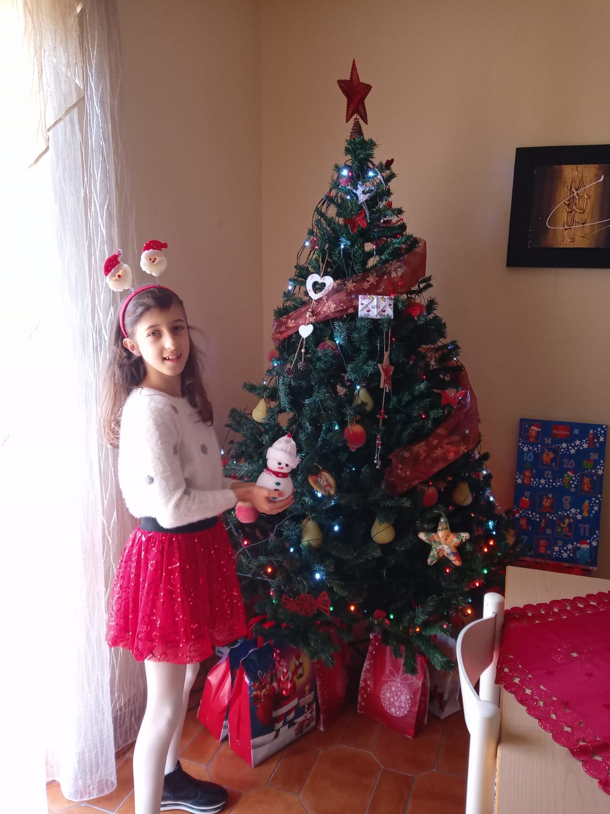
Prendiamo un raggio di sole e facciamolo volare là dove regna la notte….
Veronica Anfuso
Giada Abastante

Slide 9
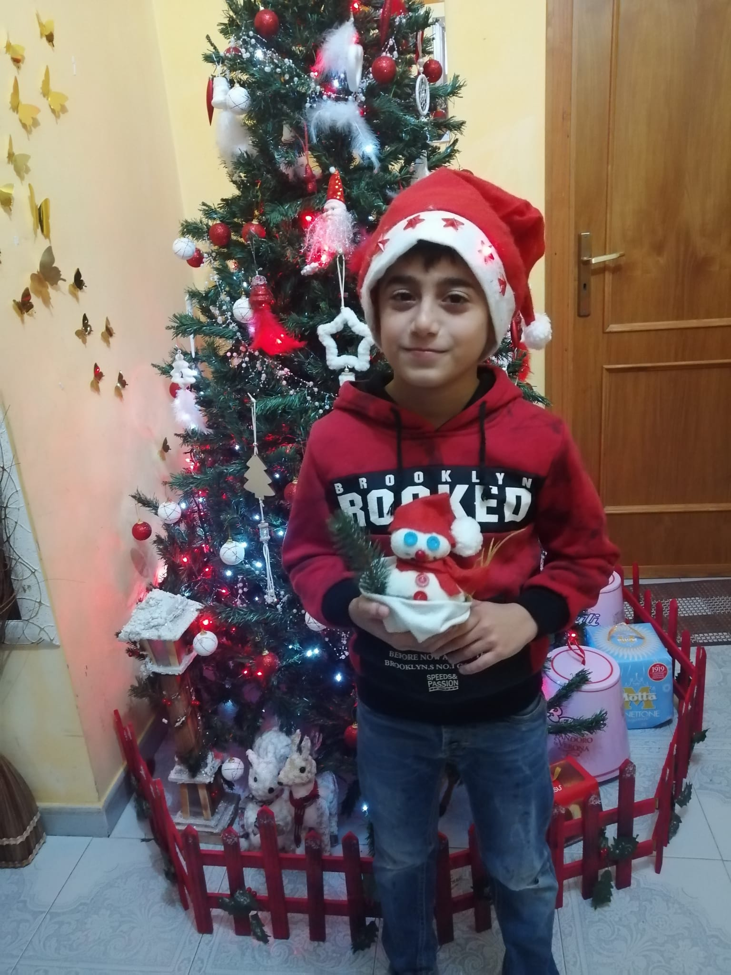
Prendiamo il coraggio e regaliamolo a chi ha smesso di lottare…
Antonio Graziano
Mario Santoro

Slide 10
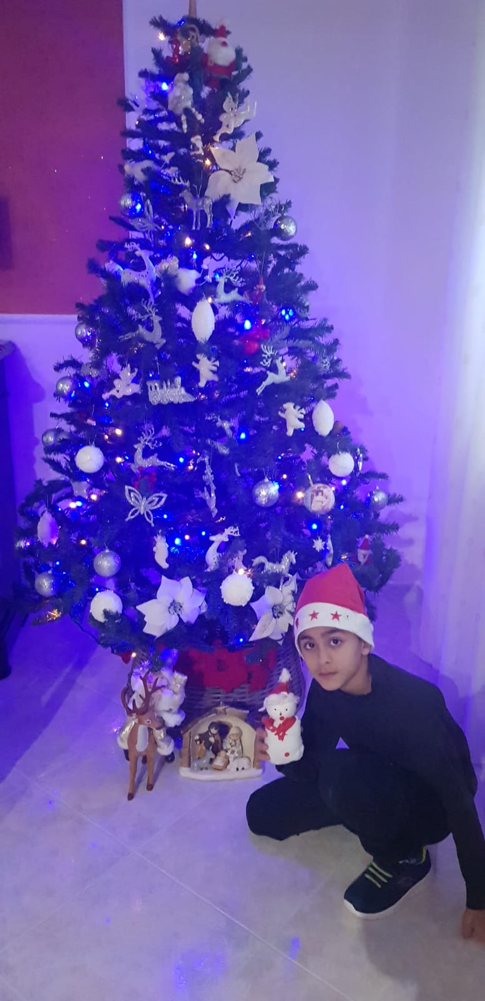
Prendiamo la speranza e regaliamola a chi è sfiduciato…
Francesco Bevacqua
Andrea Gulluscio

Slide 11
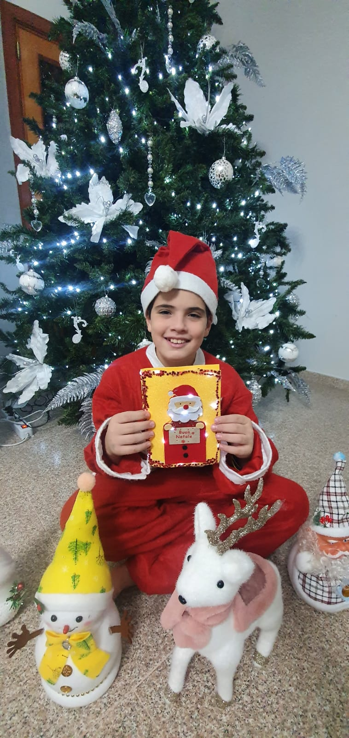
Prendiamo la bontà e regaliamola a chi non sa donare….
Antonella Lefosse
Mario Carlino

Slide 12
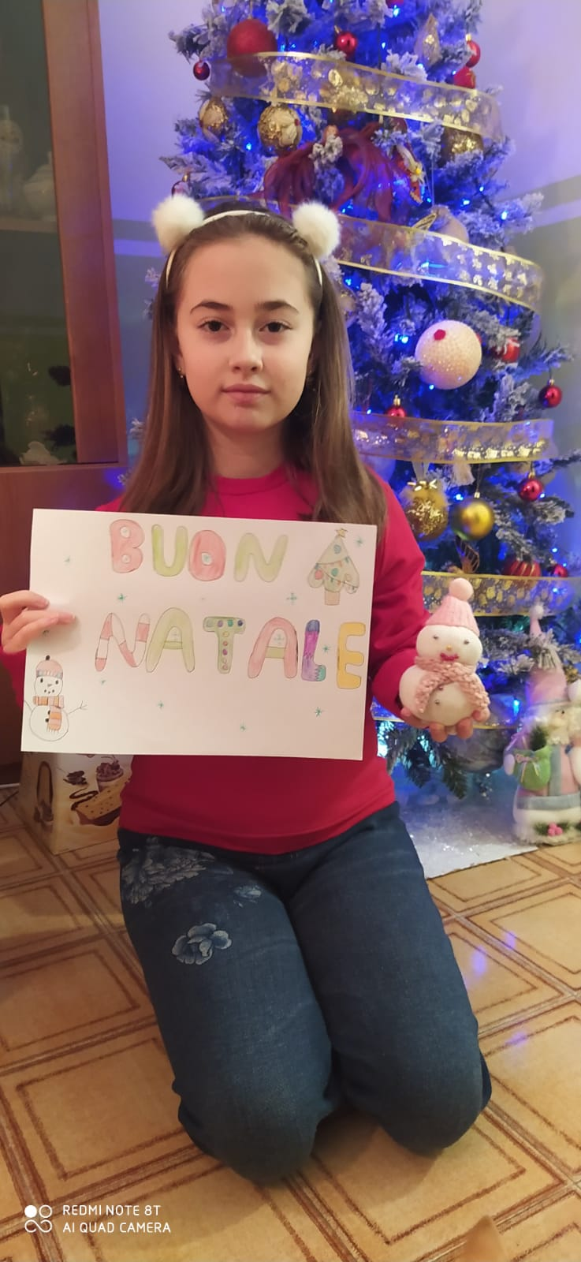
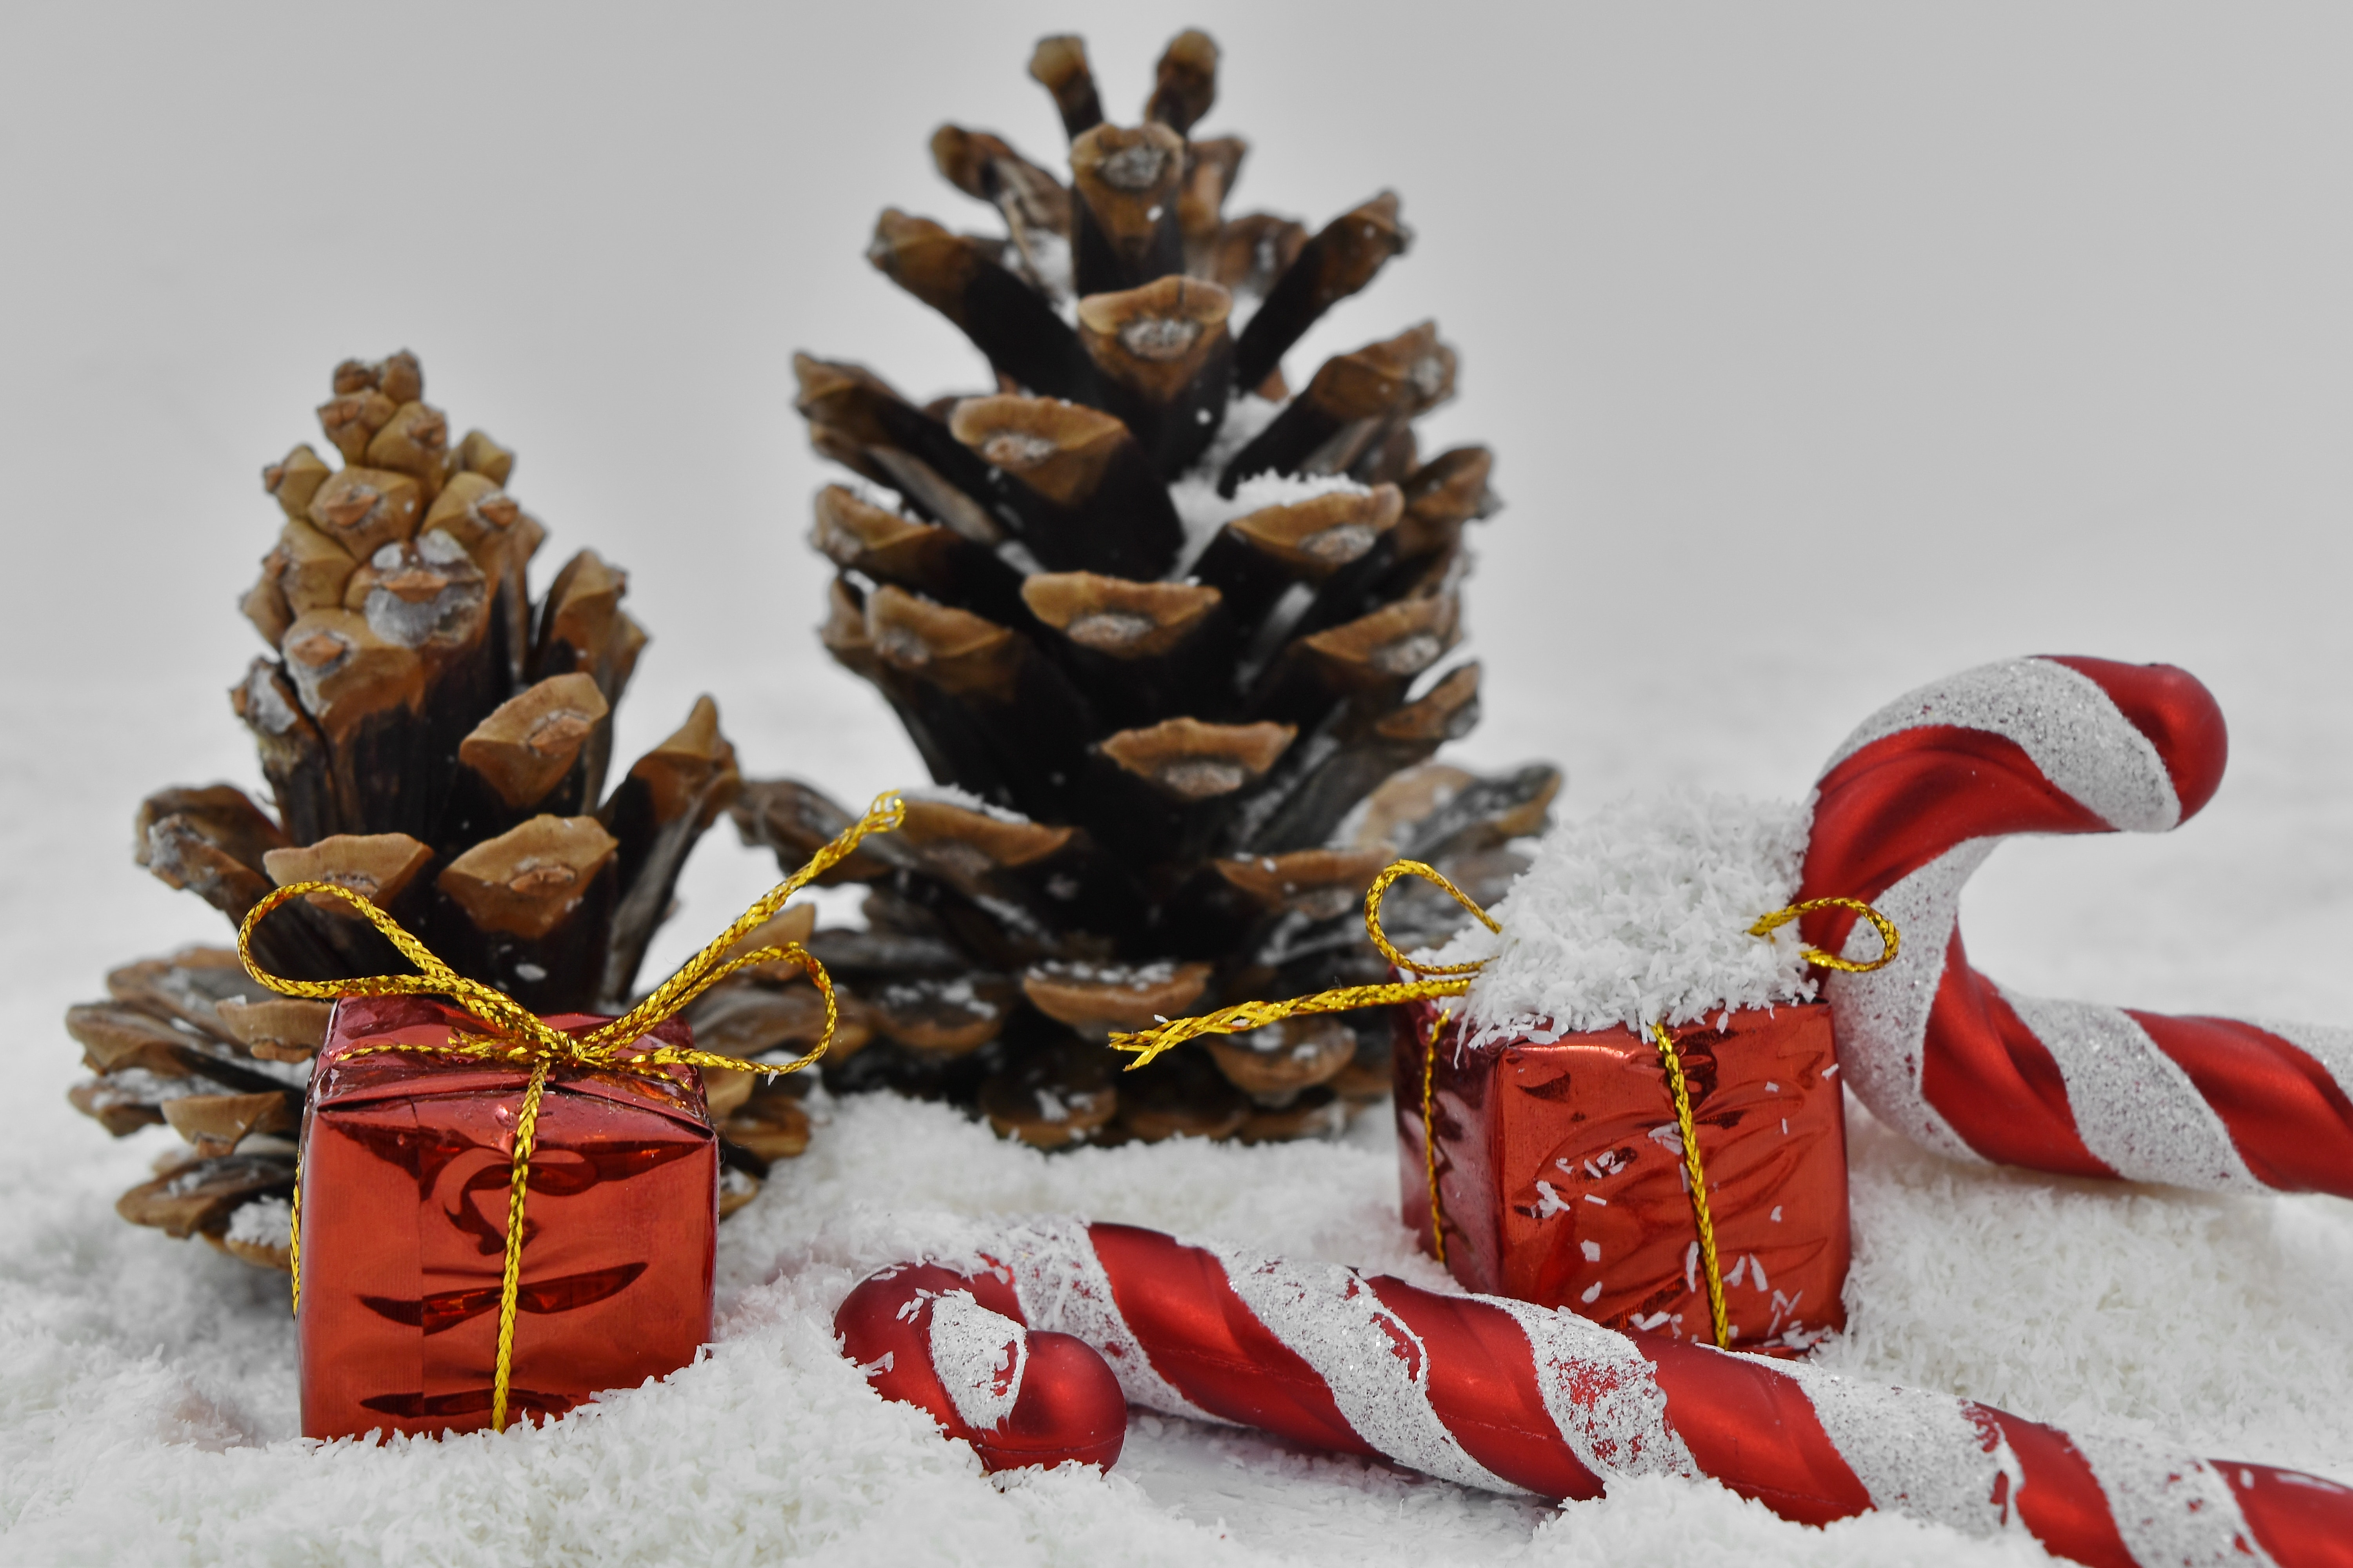
Prendiamo il perdono e regaliamolo a chi vive nel rancore…
Sofia Trotta
Debora De Vincenti

Slide 13
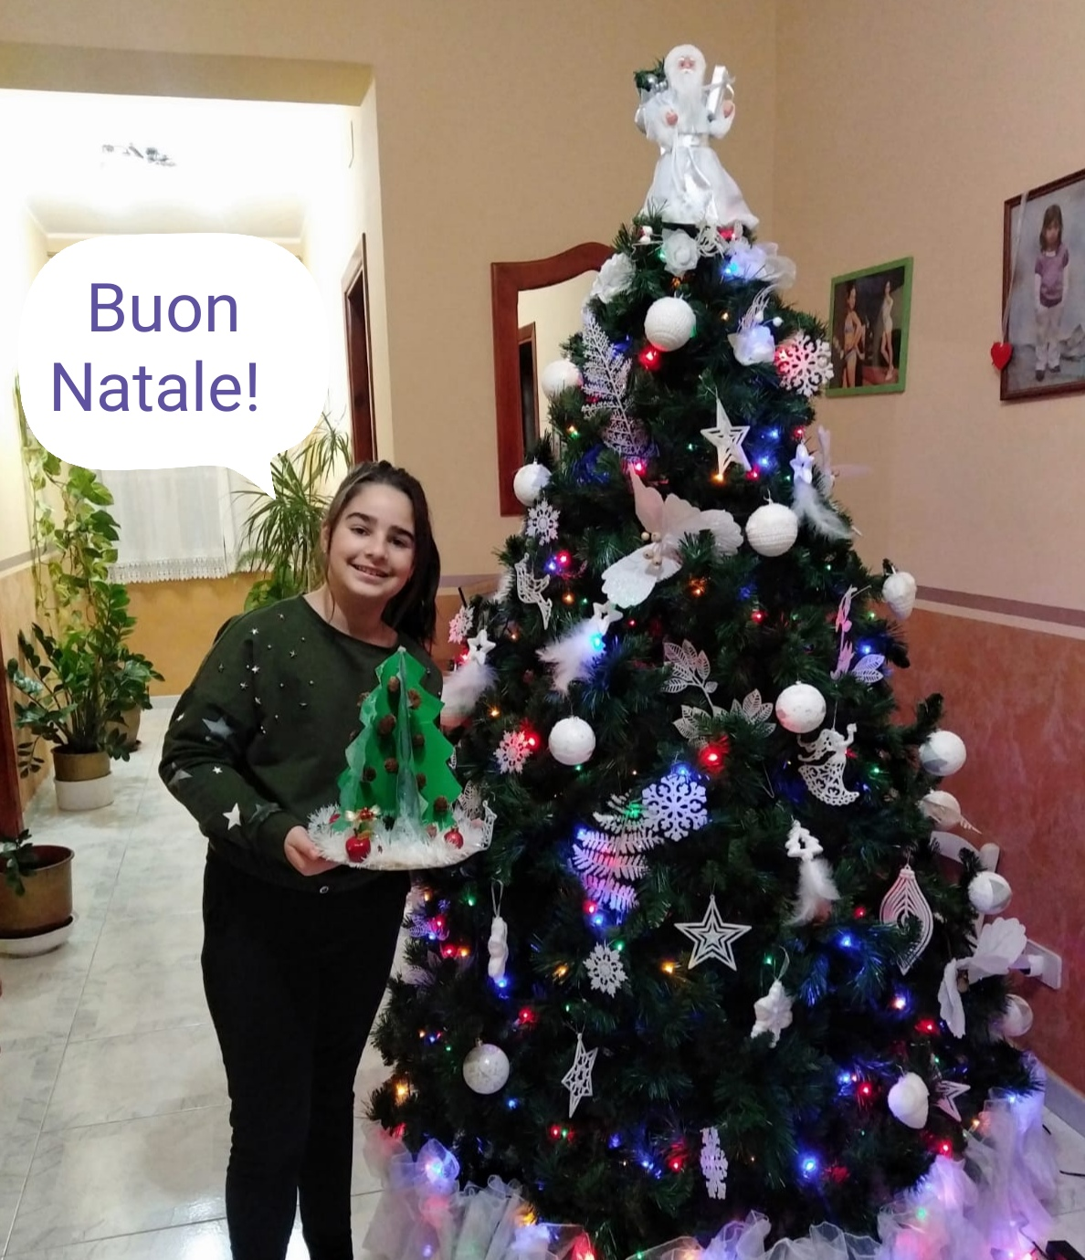
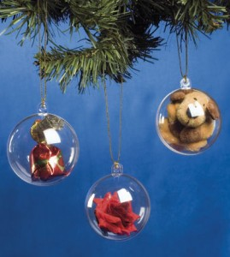
Prendiamo la gioia e regaliamola a chi è triste…
Alessia Speranza
Giovanni Via

Slide 14
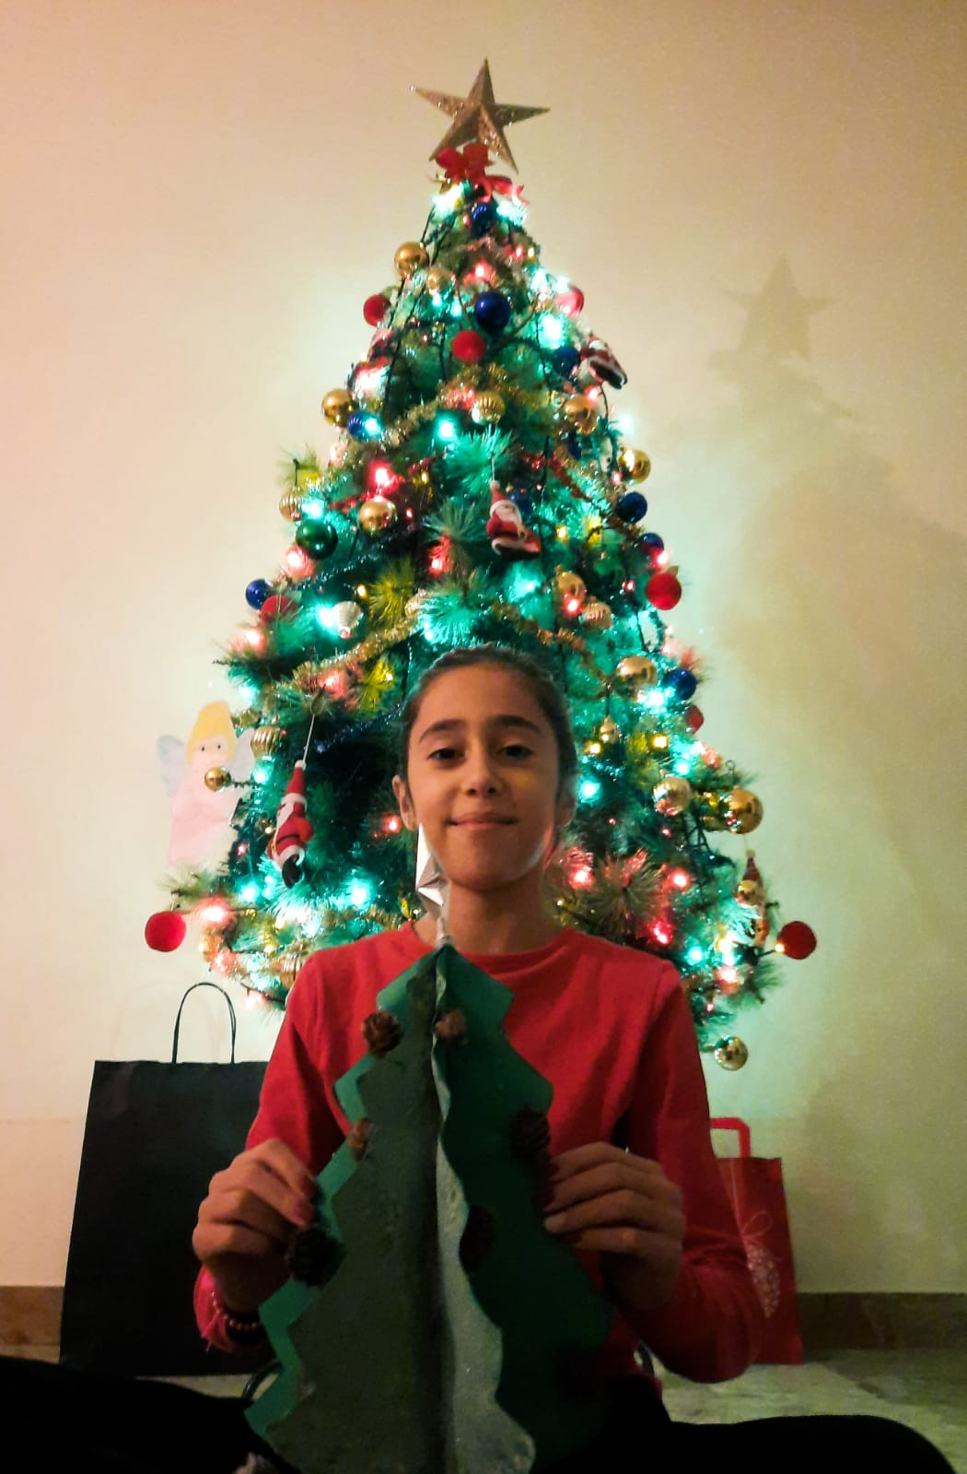
Scopriamo la vita e raccontiamola a chi non sa capirla….
Matilda Gjoka
Maria Francesca Acri

Slide 15
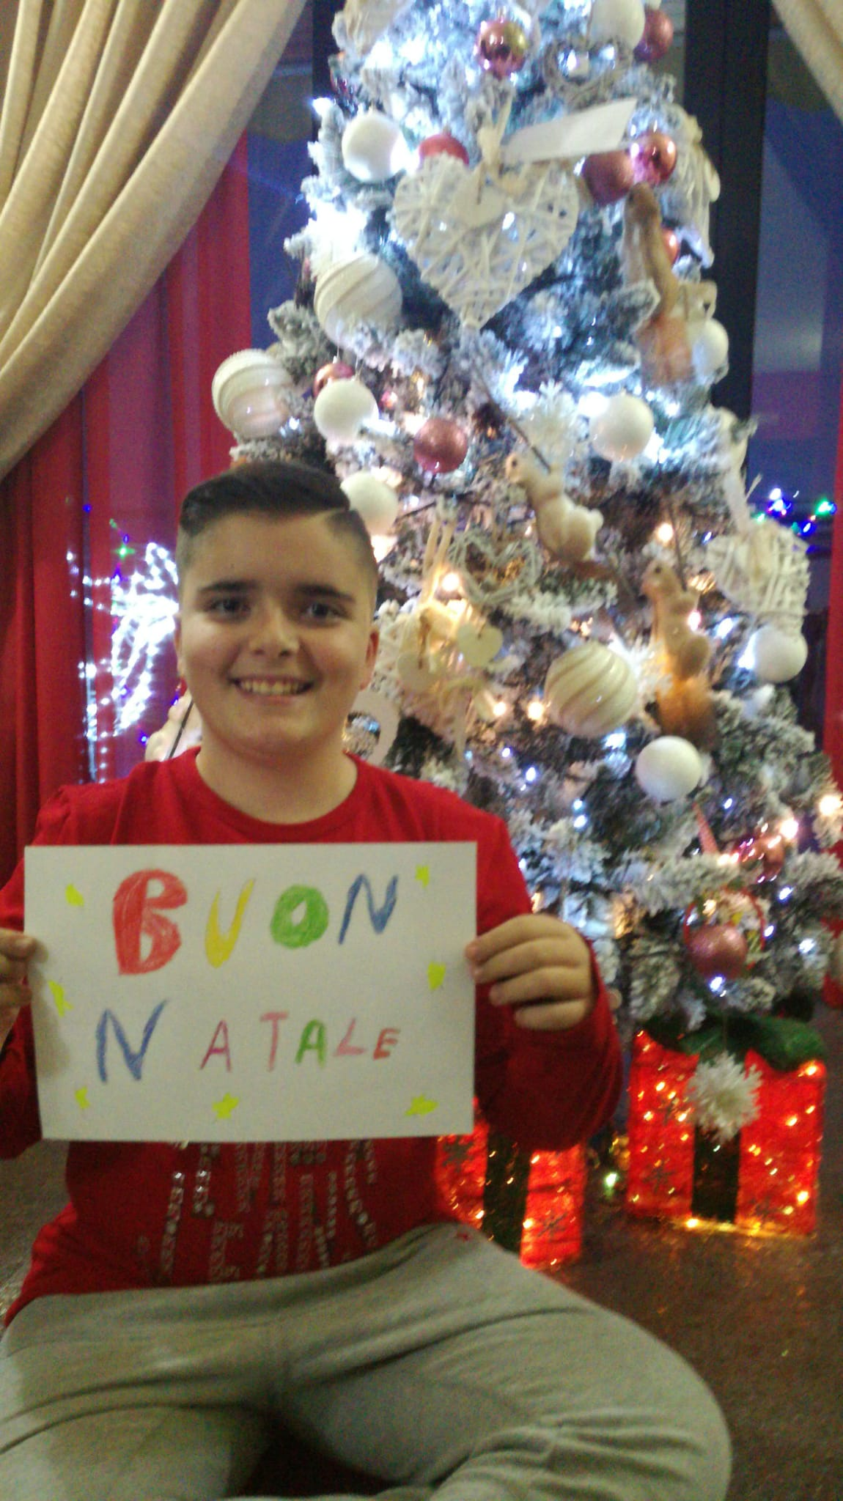
Scopriamo l’ amore e facciamolo conoscere al mondo…
Dominik Madeo
Enrico Martino

Slide 16
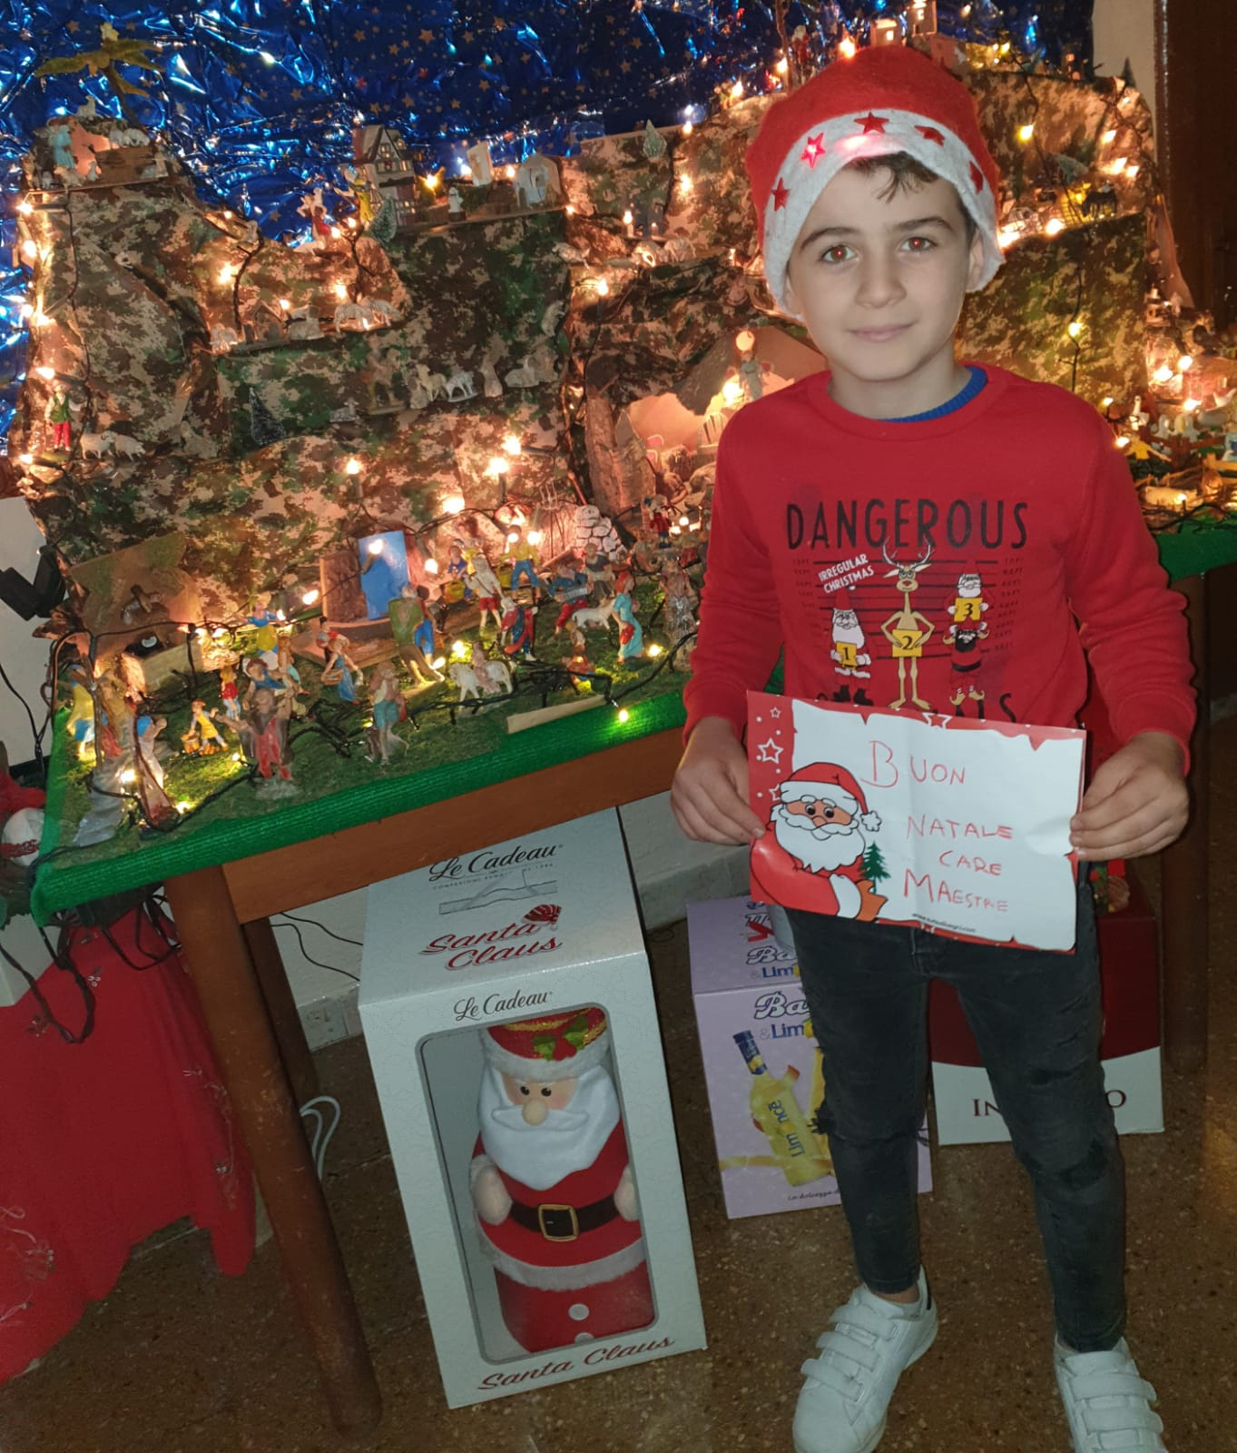
Scopriamo il silenzio per ascoltare l’ altro…
Giovanni Acri
Kevin Creolese

Slide 17
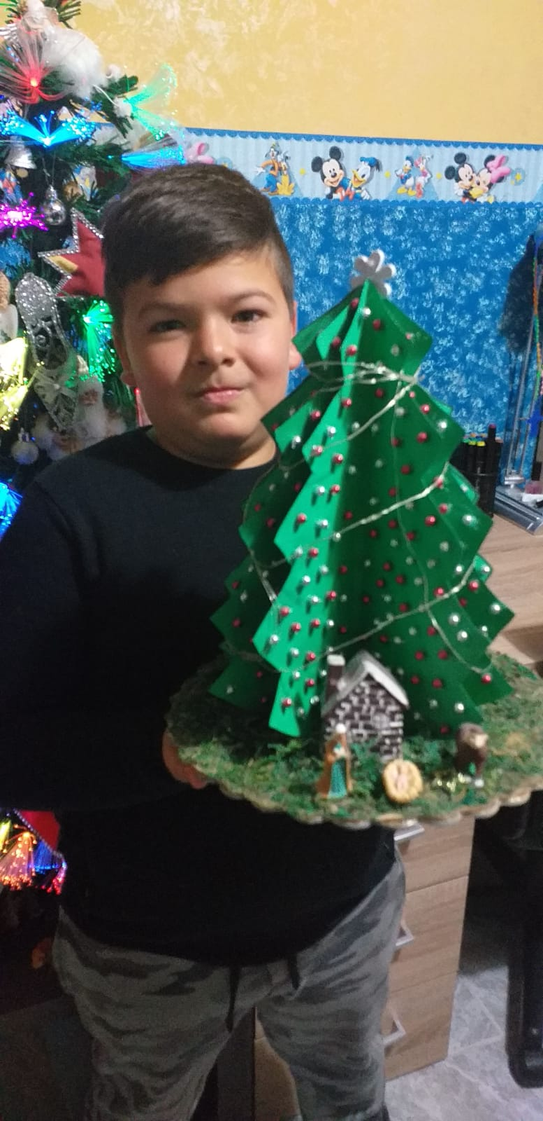
Impariamo a condividere con chi vive nella povertà…
Giovanni Brunetti
Gianpaolo Mandolfo

Slide 18
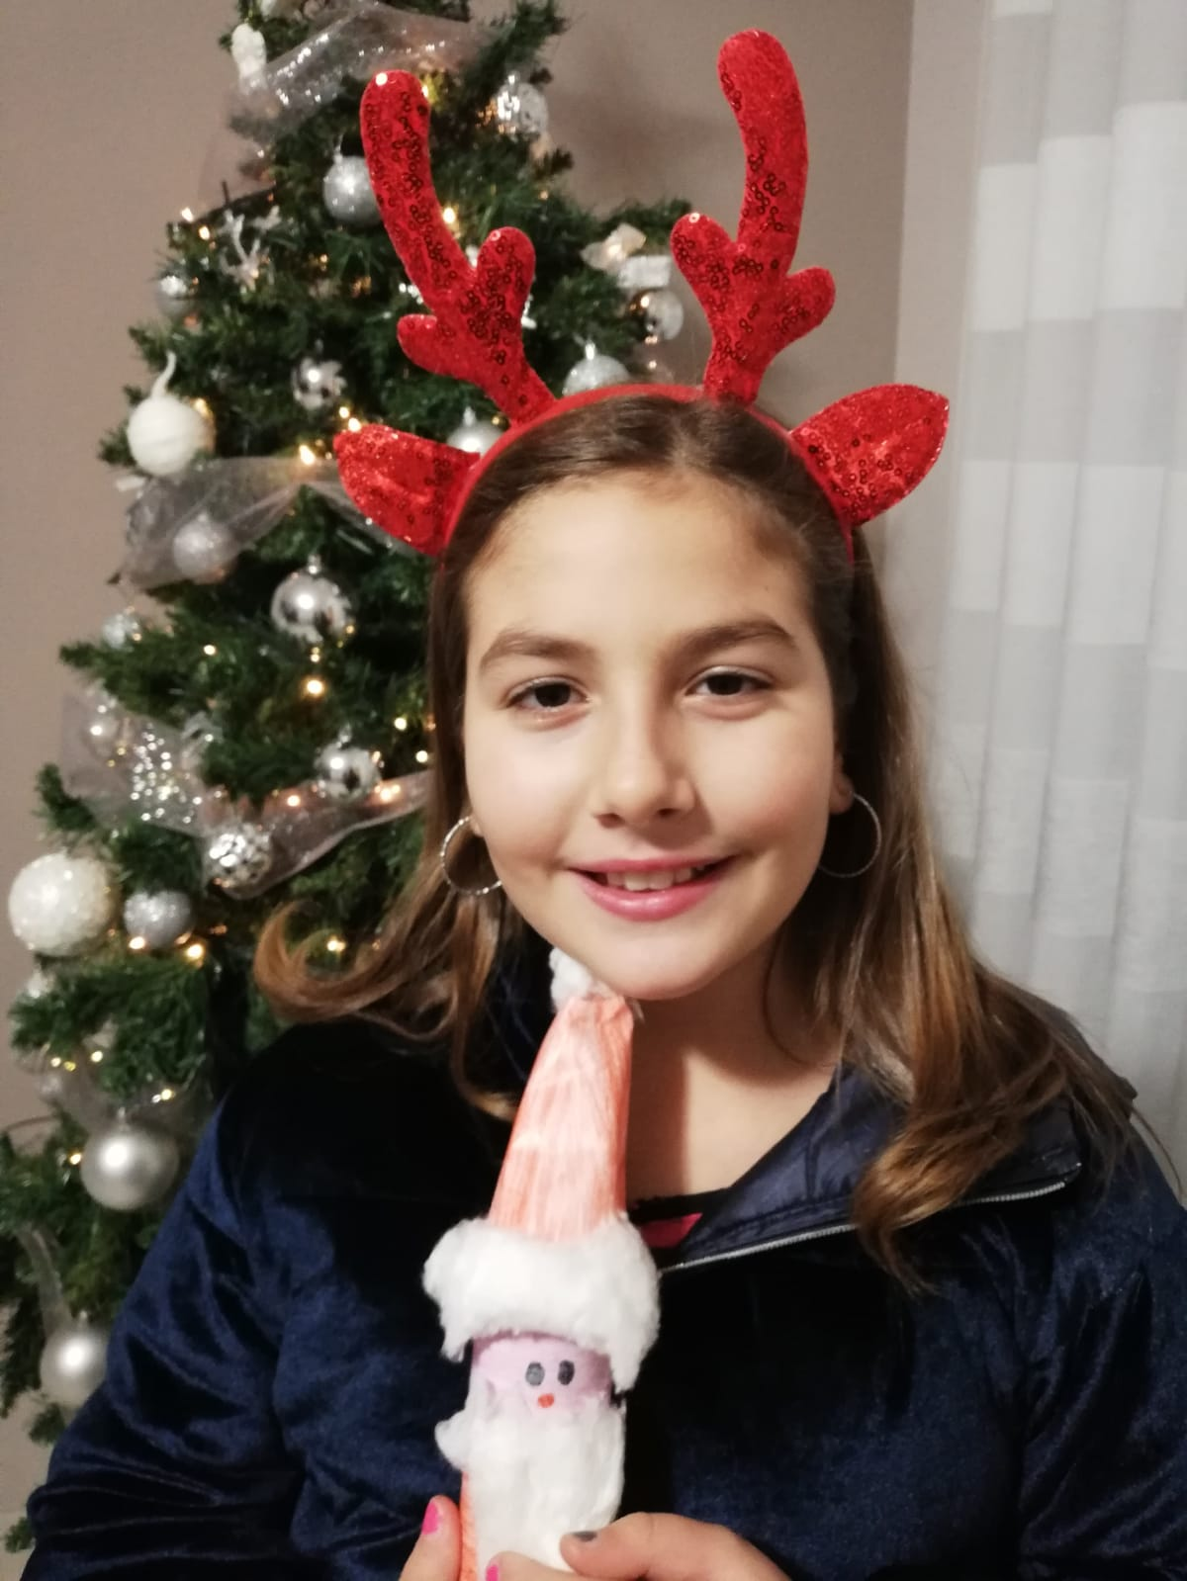
Scopriamo la gratitudine e facciamone uno stile di vita !
Raffaele Greco
Francesca Speranza

Slide 19
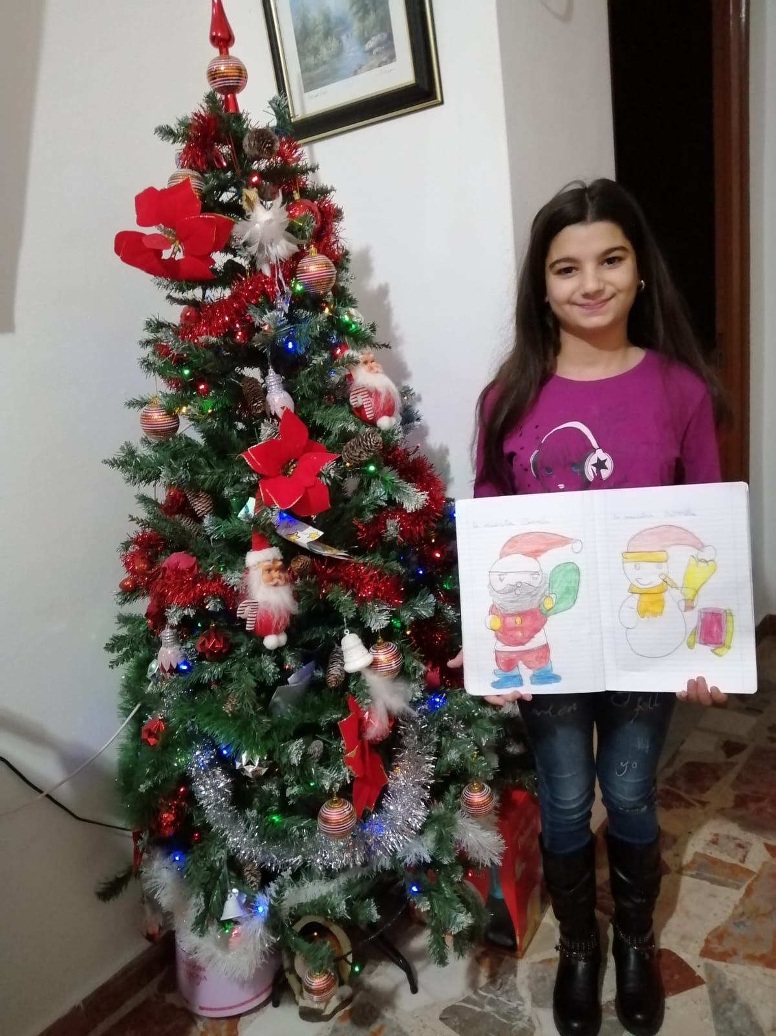
I DONI MIGLIORI SONO QUELLI IN CUI ESPRIMIAMO LA NOSTRA UMANITà…
Metodieva Sherezada
Nicoleta Barac

Slide 20
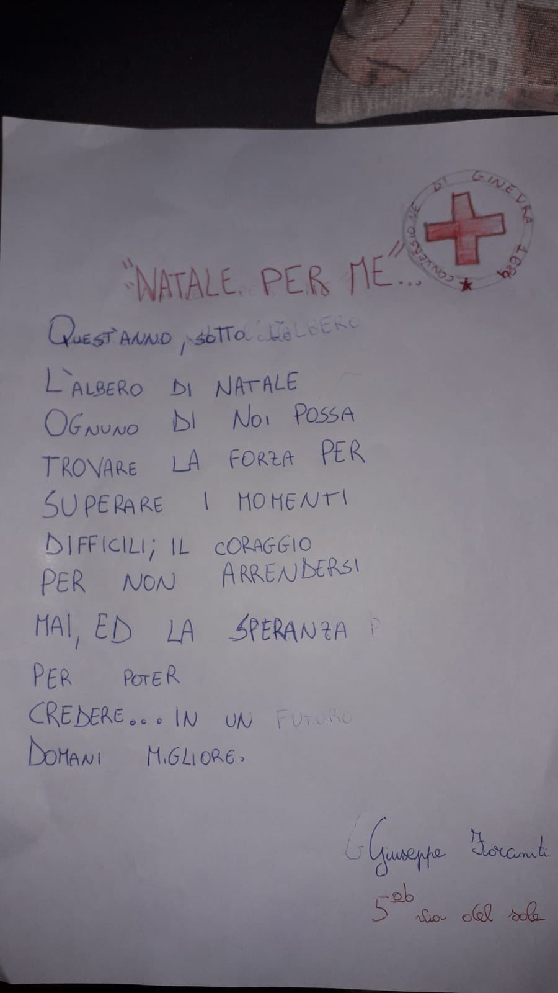
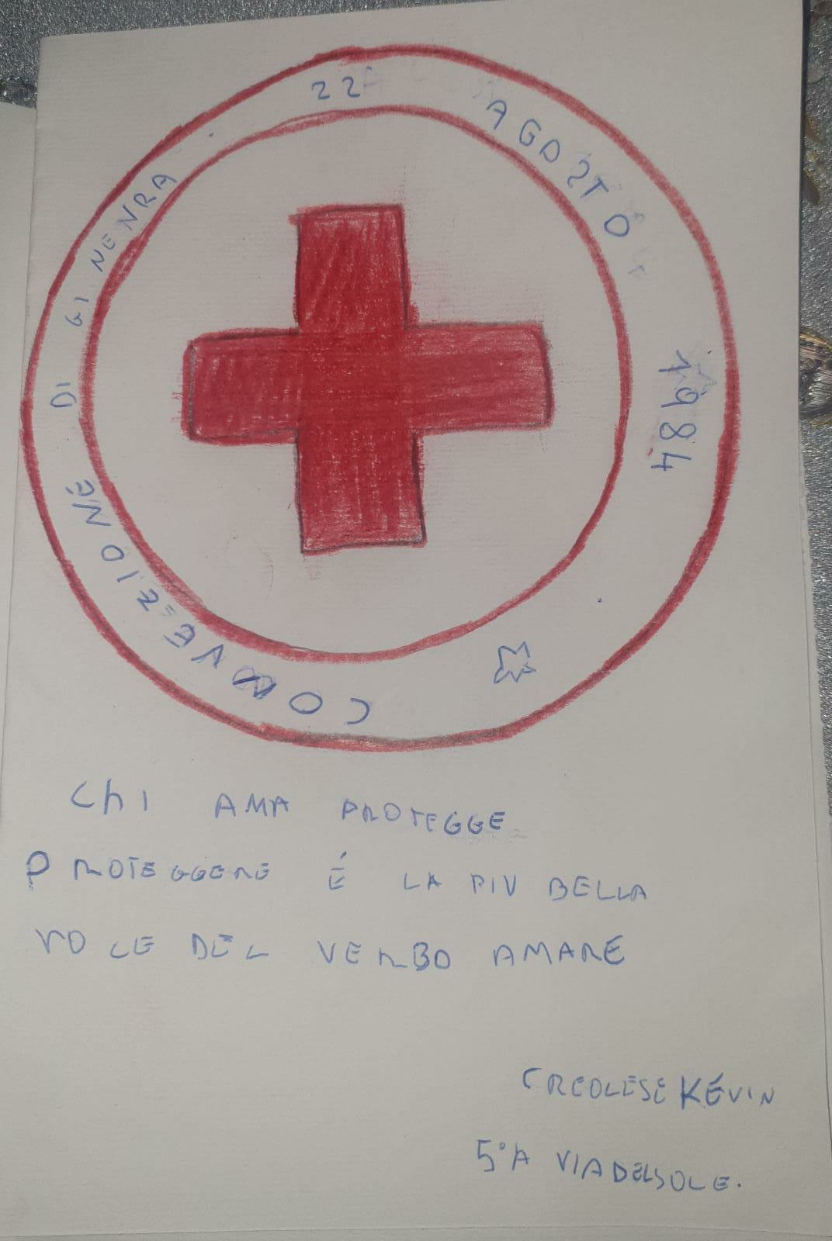
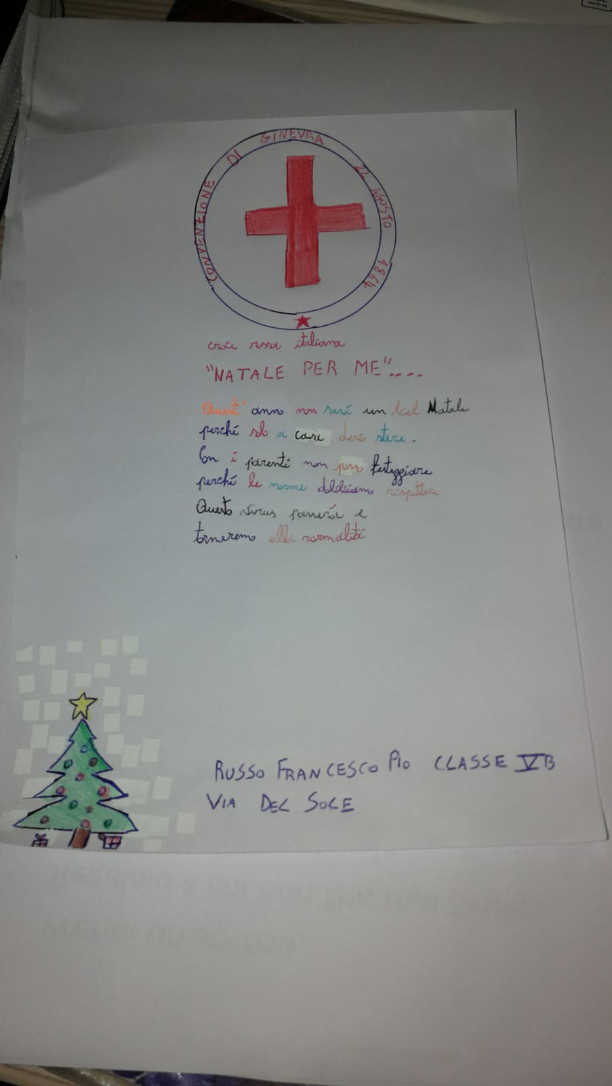
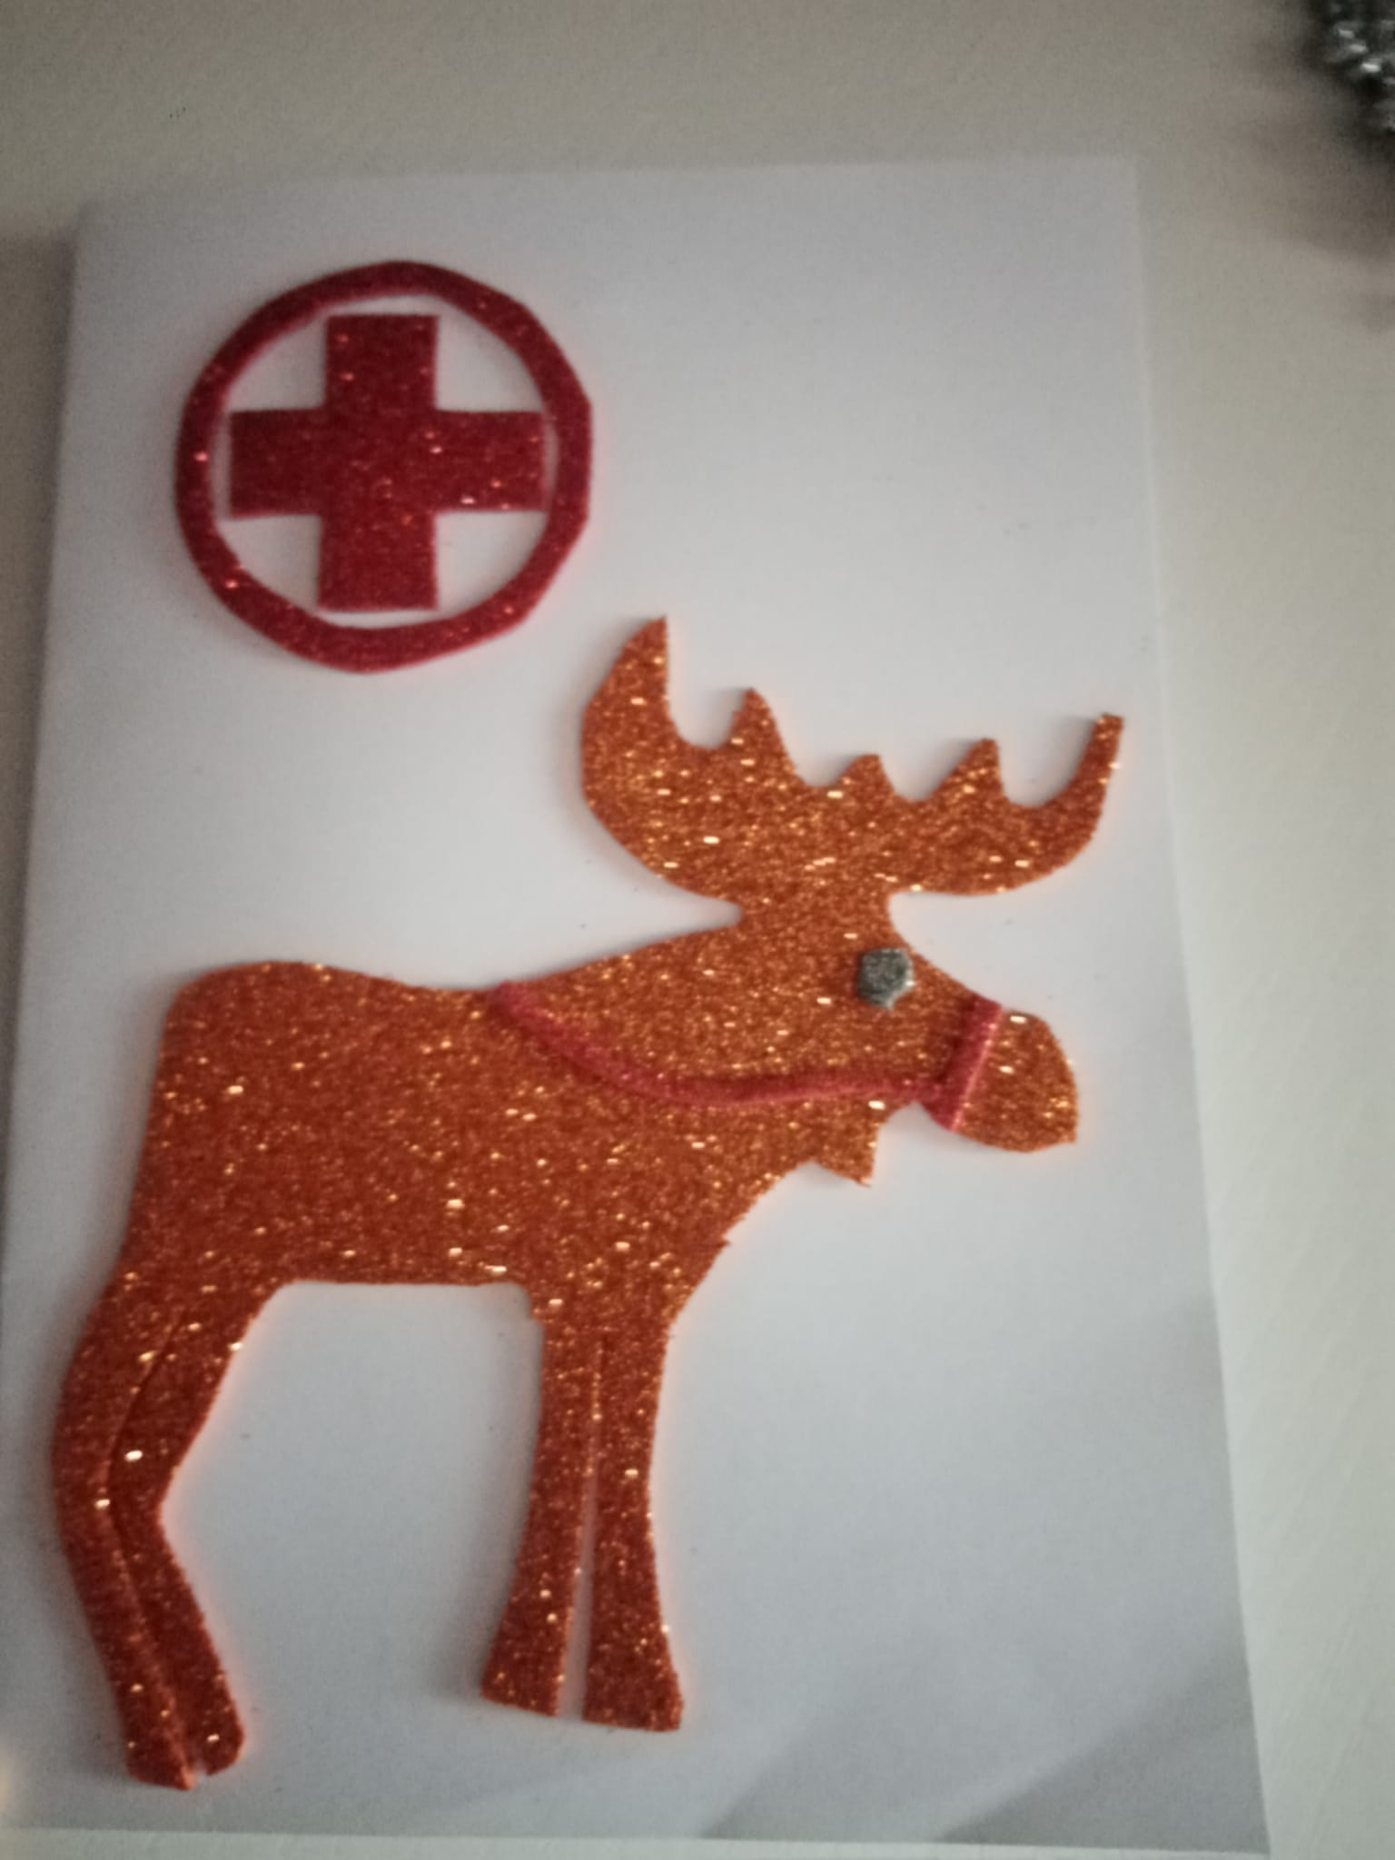
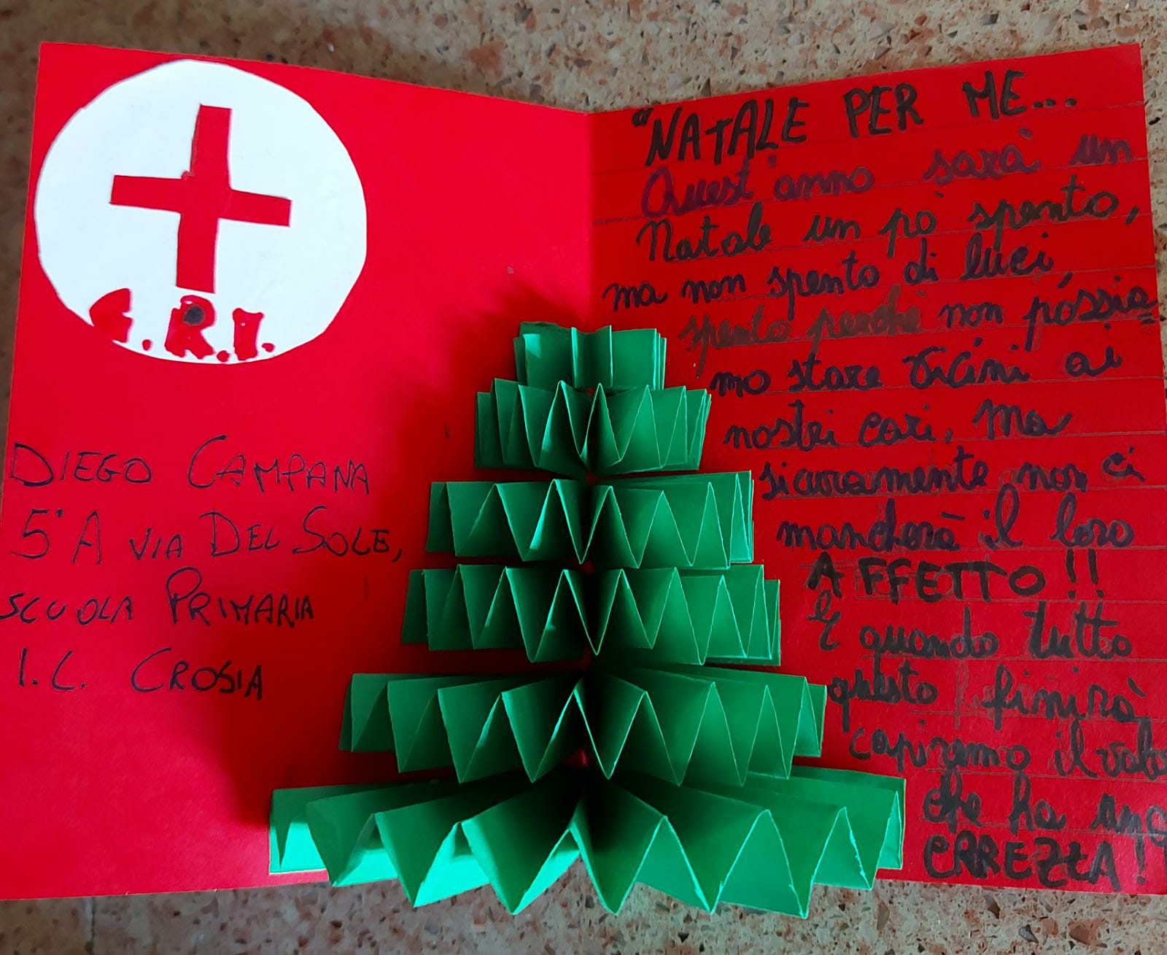
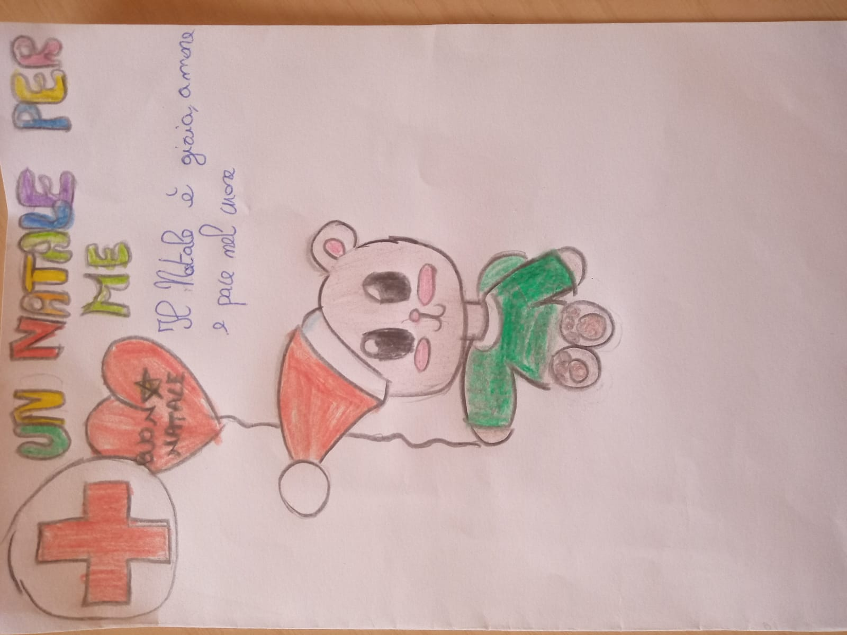
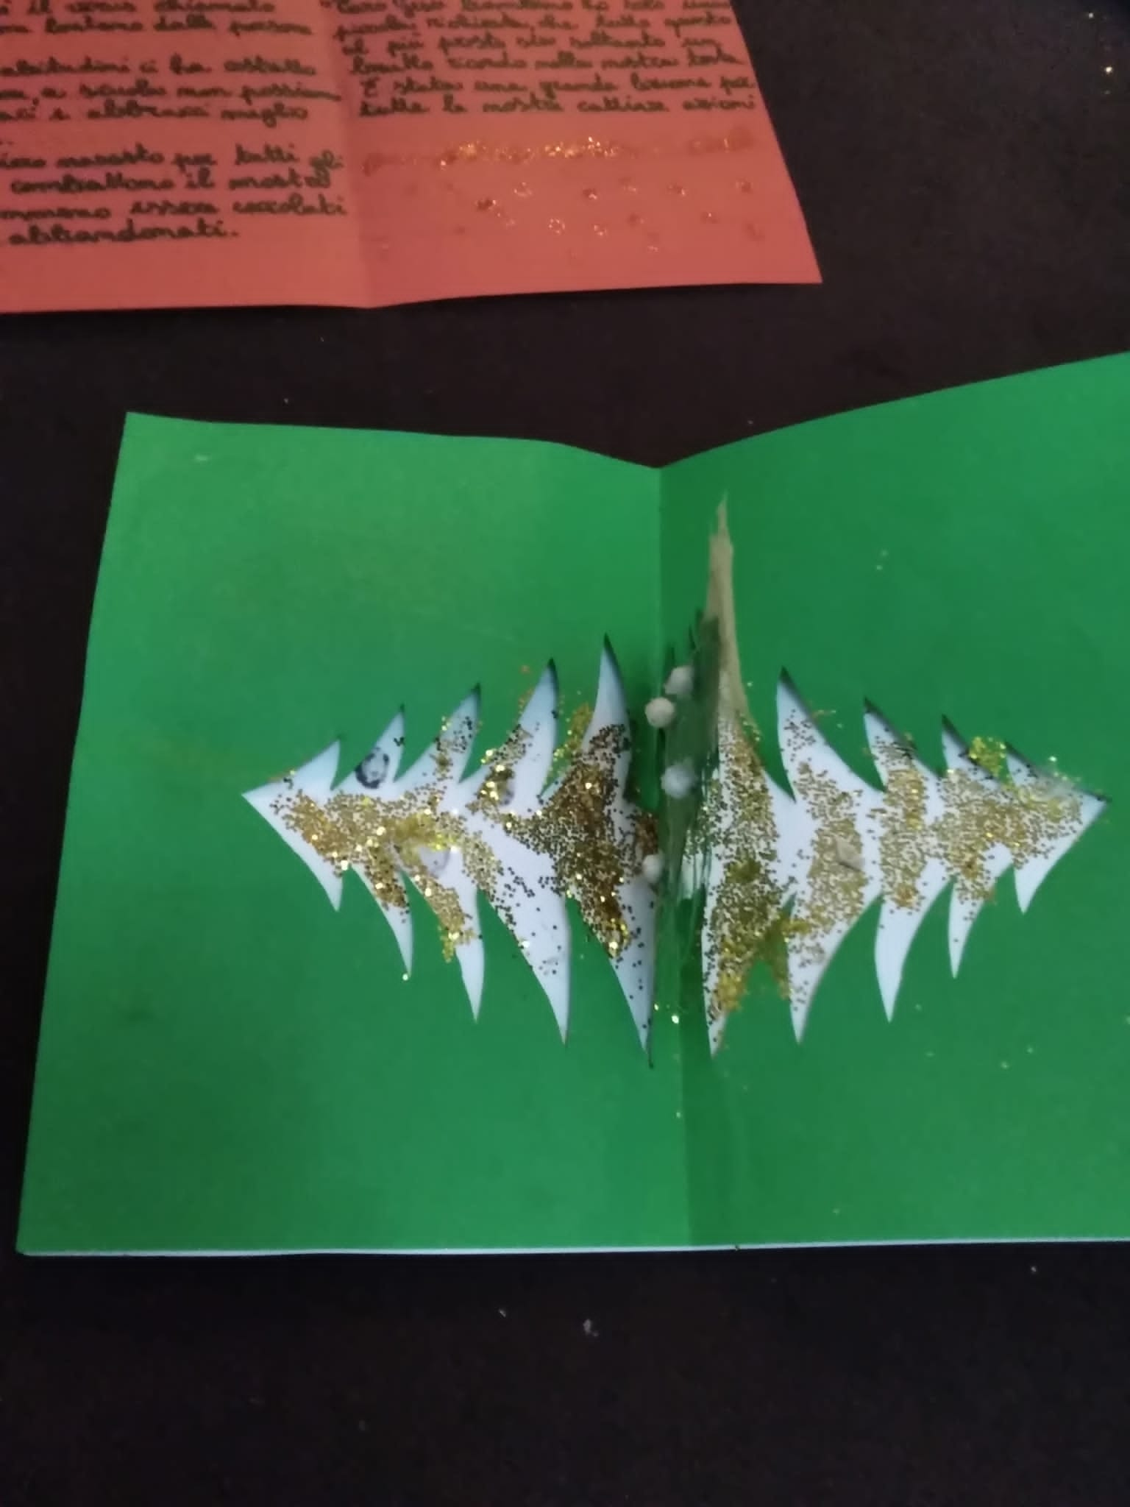
CON GESTI CONCRETI DI SOLIDARIETA’

Slide 21
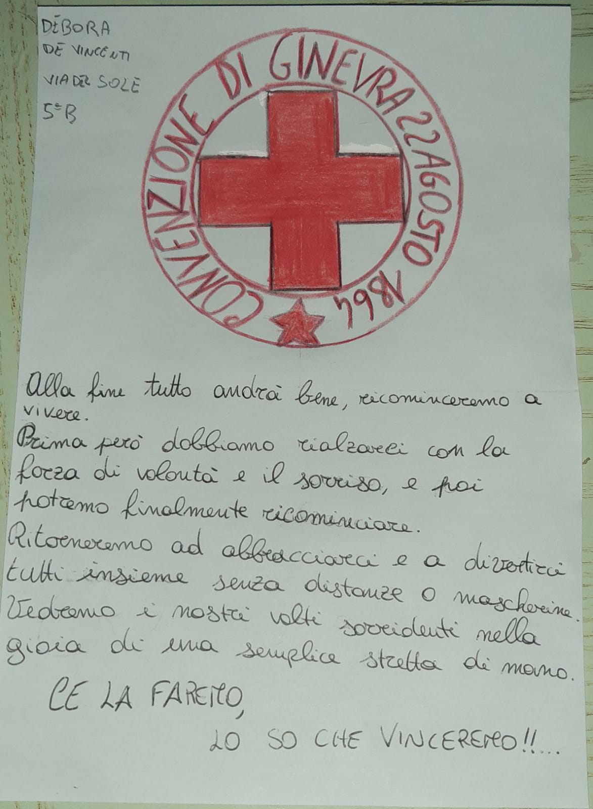
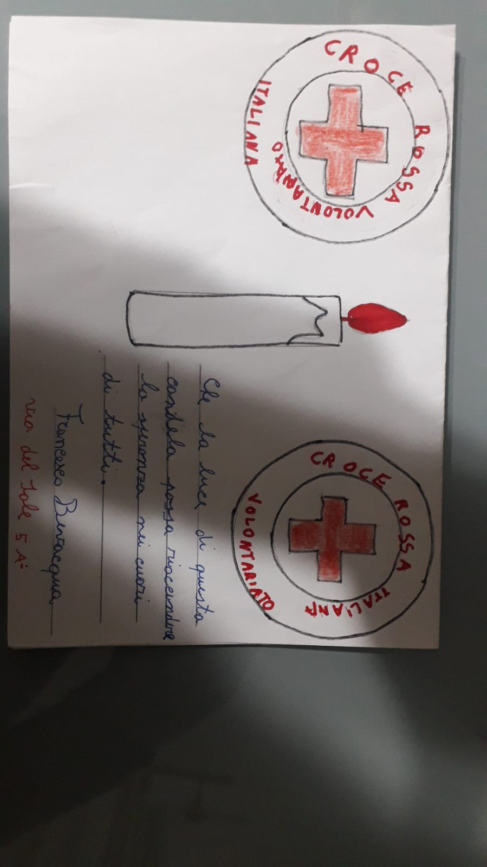
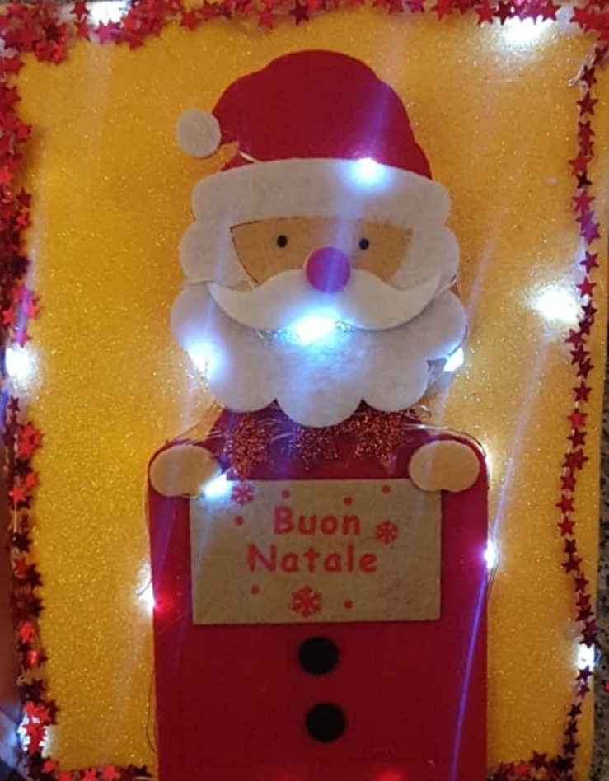
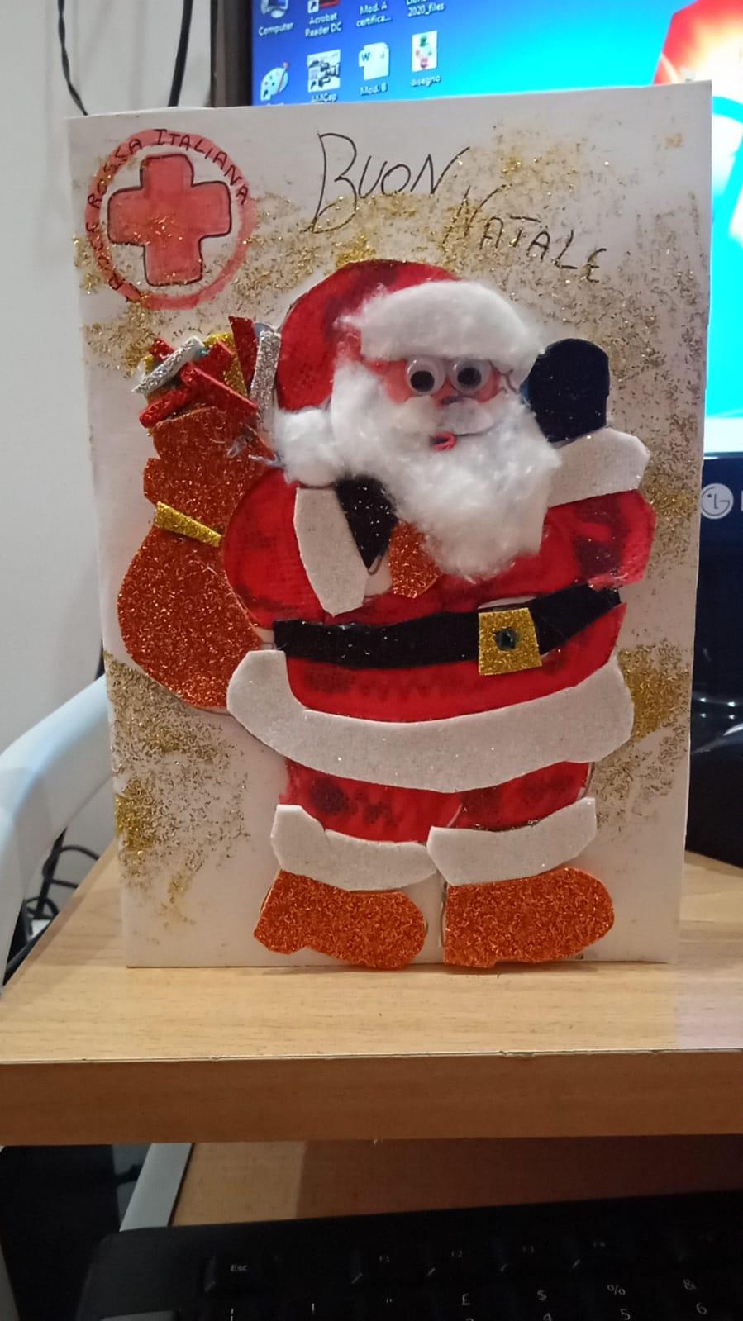
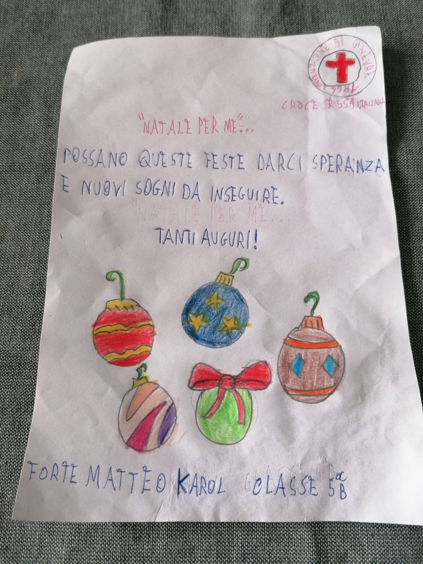
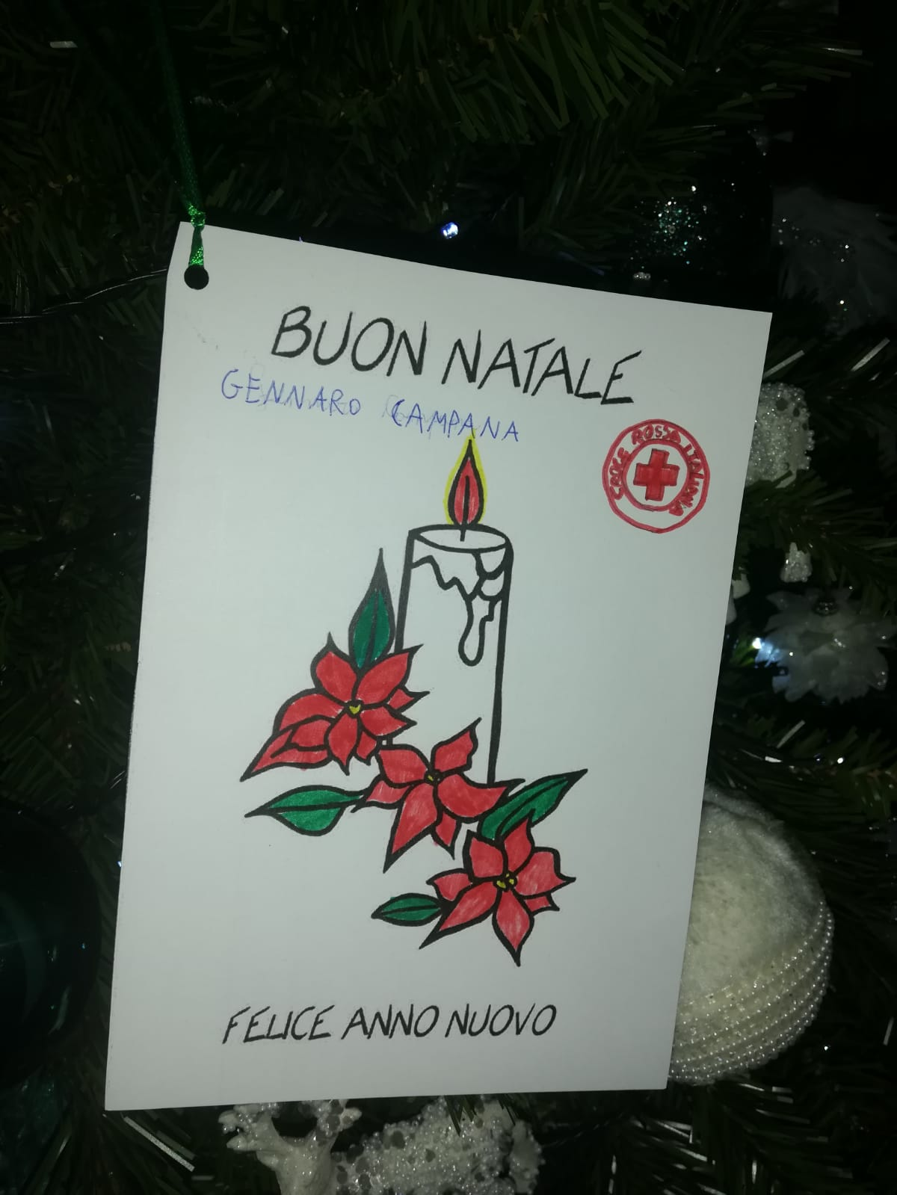
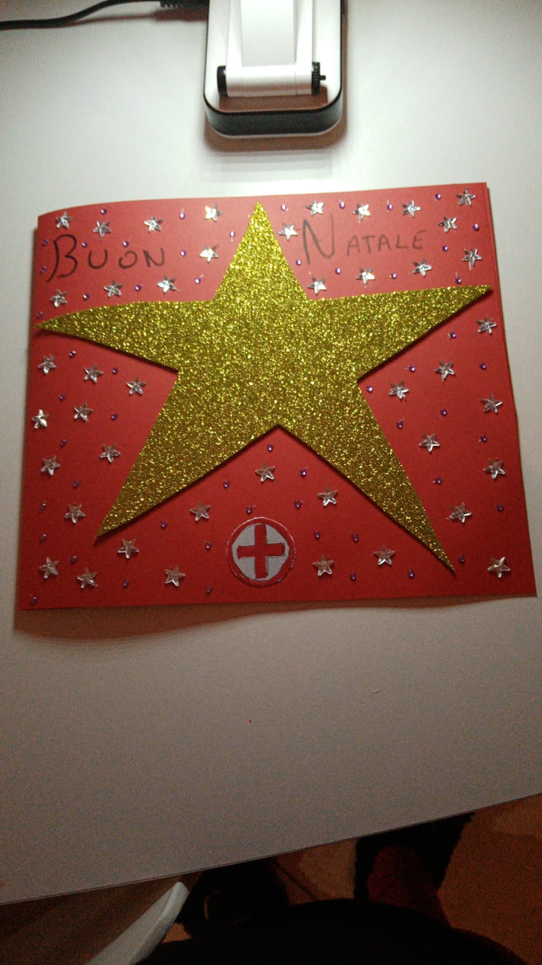
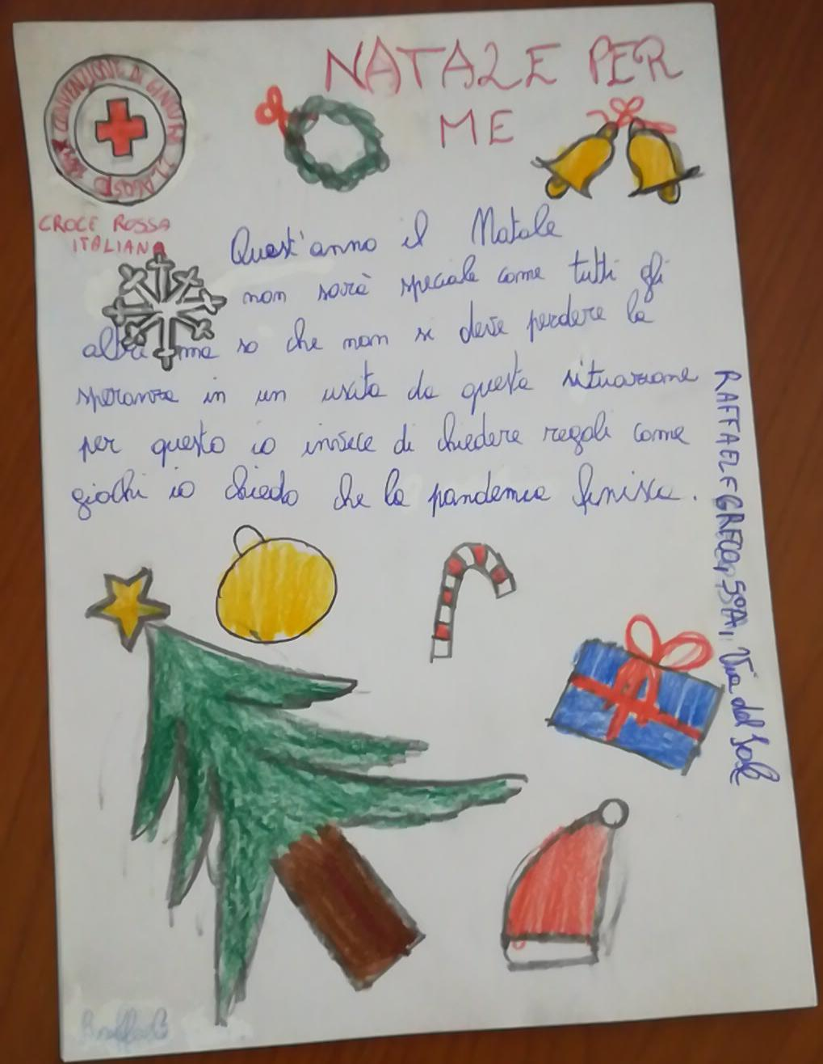

Slide 22
« CHI REGALA UN PO’ DI SE STESSO AGLI ALTRI NON TARDA AD ACCORGERSI CHE IL DONO FATTO LO ARRICCHISCE»
Riflessioni tratte dall’ analisi dei seguenti testi poetici:
«Un abete speciale» di G. Rodari
«Er presepe» di Trilussa
«Prendi un sorriso» di Mahatma Gandhi
«Dove v’è amore» di Madre Teresa di Calcutta
e dal progetto « Natale per me…» della Croce Rossa
Brano musicale: «Buon Natale» di Eros Ramazzotti

Slide 23
UN BUON NATALE E UN SERENO 2021 ALLA DIRIGENTE, ALLE MAESTRE, AI MAESTRI E AI NOSTRI GENITORI !

